Slide 1
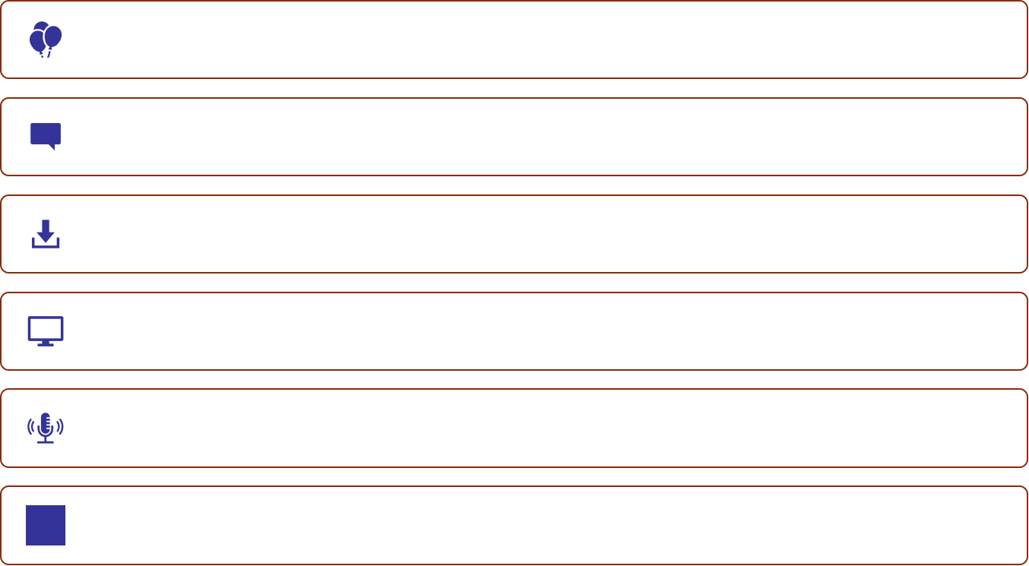
Antes de empezar...
¡Bienvenido!
Preséntese en el chat.
Descargue la publicación.
Únase por medio de una computadora o tableta (recomendado).
Utilice las opciones de la sala de audio.
Asegúrese de que la función "Compartir pantalla" esté disponible.
Notes:
Text from the slide:
Welcome!
Introduce yourself in chat.
Download the publication.
Join from a desktop or laptop (recommended).
Utilize audio and breakout room features.
You will need paper and a pen.
Welcome to the virtual session of the Preschool English Learners: Principles and Practices to Promote
Language, Literacy, and Learning—A Resource Guide (Second Edition) (PEL Guide)—”Chapter Seven: English Learners with Disabilities
or Other Special Needs.”
This module is an extended version of the Chapter Seven segment in the Overview Module.
If you have not already done so, you may download the publication to follow along at https://www.cde.ca.gov/sp/cd/re/documents/psenglearnersed2.pdf.
This session lasts for three hours—inclusive of interactive breakout rooms and chat conversations. Please locate the chat feature to stay in communication with everyone. Set up your messages to be sent to ”All panelists and attendees.”
Invite participants to introduce themselves with the following information (The facilitator may add their own questions if necessary.):
Name
City of location
Current role at agency
Agency/organization
How long have you been in the ECE community?
We will be utilizing the breakout room feature. It is preferable that you participate with a desktop or laptop to make this transition smoother. You will have the option to unmute yourself in the breakout room and share information. You may also turn on your video at any time during the session by selecting the video camera icon on your Zoom floating tool bar.
Make sure you can utilize the Share Screen feature. Please locate it now and type the letter ”S” in the chat after you have found it.
Please locate the Q&A box to ask questions at any time.
Steps to receive professional learning hours will be reviewed at the end of the session.

Slide 2
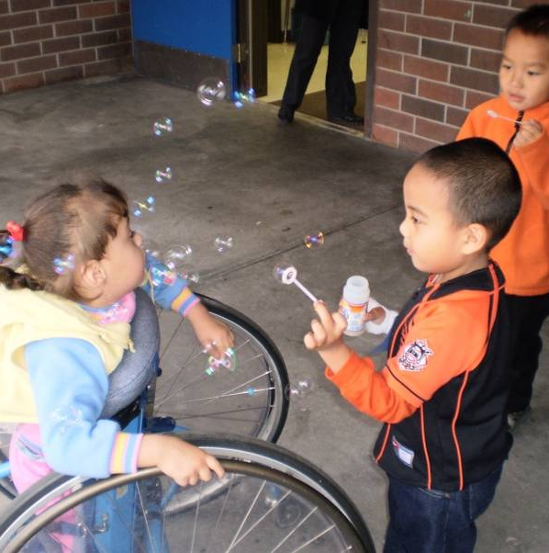
Niños con discapacidades u otras necesidades especiales que aprenden inglés: Módulo extendido
Guía de recursos de niños en edad preescolar que aprenden inglés
Capítulo 7 módulo extendido
Notes:
Algo de esta información se presentó en la formación general llevada a cabo por CPIN y se desarrollará con más profundidad en esta capacitación. Los capacitadores de este modo se beneficiarán por revisar lo que se ha estudiado previamente sobre el capítulo 7, “Niños con discapacidades u otras necesidades especiales que aprenden inglés”, y deben referirse a ese contenido si lo necesitan.
2

Slide 3
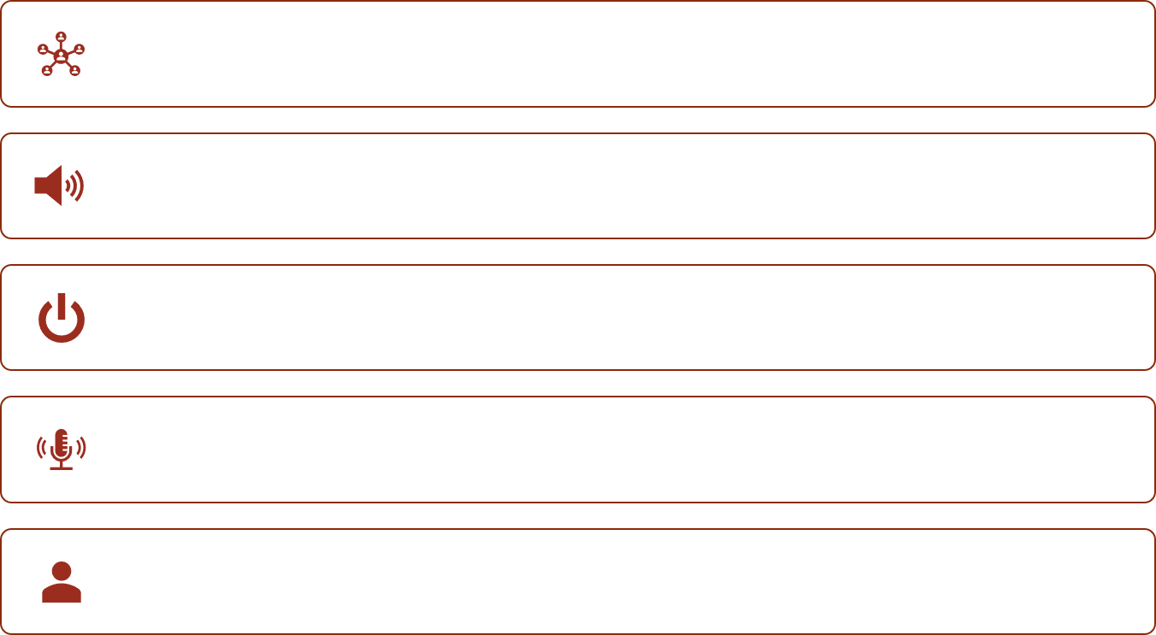
Sala de descanso
Únase a su sala de descanso.
Activar el sonido.
Puede encender su video.
Asigne a un toma notas.
Asigne a una reportera.
Notes:
Facilitator notes: Facilitator should review expectations of the breakout room feature before participants are assigned to their rooms. Some of the expectations might be
join your breakout room:
unmute yourself;
you may turn on your video;
assign a recorder to take notes that will be shared in the main room; and
assign a reporter who will share out the group’s findings.
Also, before releasing participants to their rooms, facilitator may copy and paste the instructions from the next slide into chat. This will allow participants to see the instructions while in their rooms. Provide this information to participants. You can say “I’ve pasted the instructions to chat. You can open chat in your breakout room and view the instructions to facilitate your conversations.”
OPTIONAL: Have groups utilize the Google Slides in the Breakout Room. Facilitator may want to show the steps to accessing the Google Slide and show how groups can record their responses. Each group will record their responses on the Google Slide that corresponds with their Breakout Room number (i.e., Breakout Room 1 will work on Google Slide 1). Each group should only open their own slide to work on:
Facilitator may want to copy and paste the Google Doc link into chat. The Google Doc will be used to record the groups share-out items while in their rooms. Provide this information to participants. You can say, “I’ve pasted the link to the Google Slide in chat. You can open chat in your Breakout Room and use the Google Slide to record your conversations.”
Invite participants to breakout rooms.
Share out in the main room: Once everyone is back in the main room, facilitator will open the Google Slide and share screen. The facilitator will then invite the reporters in each group to share their list.

Slide 4

Encontrar la mejor caracola
Principio influyente: Celebrar y apoyar a nivel individual
PCF, Vol.1, pág.101
Notes:
Dé la bienvenida a los participantes y conozca a su audiencia.
Actividad de la diapositiva 2: Caracolas. Actividad para el conocimiento de la discapacidad: Utilizar gemas de plástico, caracolas o palomitas de maíz
Preparación: Un frasco de caracolas y un individual por grupo o mesa para apoyar el frasco
Procedimiento:
Ubique un frasco con caracolas en cada tabla para un grupo pequeño de 6-8 participantes.
Pídale a los participantes que encuentren una “caracola perfecta” (Punto: todas las caracolas tienen diferentes formas. Algunas tienen manchas y demás, por lo que no hay realmente una “caracola perfecta”).
Invite a los participantes a discutir la experiencia de elegir una caracola en su pequeño grupo. Haga que hablen sobre por qué eligieron su caracola como la caracola perfecta. (Punto: Hable sobre cuán aburrido sería si todas las caracolas se vieran iguales, y cuán interesante fue observar sus diferencias).
Pregúntele a los participantes por qué cree que realizamos esta actividad, o cómo creen que esta actividad se relaciona con el tema.
Otro pensamiento: los niños no son diferentes sólo por fuera, sino que son únicos en su interior.
Discusión: ¡Todos los niños vienen a nuestras aulas con sus propias diferencias únicas especiales! Invite a los participantes a discutir sobre encontrar la “caracola perfecta”. Una vez más, todos los niños son importantes independientemente de sus habilidades y apariencias. Asegúrese de introducir el concepto de “Primer idioma de las personas” para que los participantes y presentadores sean conscientes de utilizar términos apropiados durante la presentación.
Los presentadores pueden hacer referencia al folleto, “Guías para informar y escribir sobre las personas con discapacidades”, 7^{ma} Edición (2008). Para más lectura, haga que los participantes resalten el artículo “Las personas primero” (El artículo se encuentra en la carpeta de formación o puede encontrarse en www.disabilityisnatural.com).
4

Slide 5
Resultados de la formación
Familiarizarse con el Sistema de aprendizaje y desarrollo temprano de California y las normas relacionadas a la educación especial.
Desarrollar un mejor conocimiento de las características del desorden del lenguaje y de la diferencia de lenguaje basándose en la consideración cultural.
Explorar las consideraciones culturales y estrategias de instrucción basadas en investigación para los niños con discapacidades u otras necesidades especiales que aprenden inglés.
Familiarizarse con los recursos estatales y locales.
Notes:
Cuénteles a los participantes el propósito de la presentación.
Esta presentación consiste de tres secciones principales:
Problemas actuales (sistemas, información, complejidades de diagnóstico, etc.) relacionados a los niños con discapacidades que aprenden inglés (resultados #1 y #2)
Consideraciones culturales y estrategias de instrucción para el aula y el hogar (prácticas receptivas culturalmente consideradas, adaptación y currículo accesible) (resultado #3)
Colaboración (quiénes pueden ser los socios locales y cuáles son algunos recursos) (resultado #4)
5

Slide 6
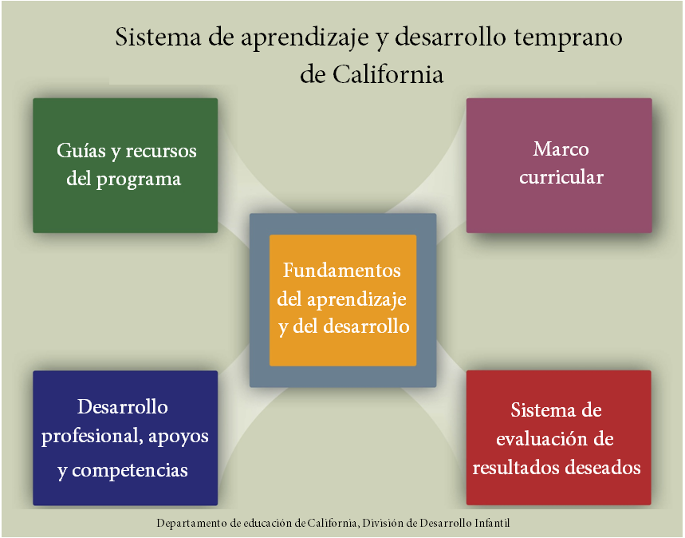
Sistema de aprendizaje y Desarrollo temprano de California
Notes:
Brevemente repase los cinco elementos.
Elemento 1: En el centro del sistema se encuentran los Fundamentos del aprendizaje y desarrollo que describen el aprendizaje y el desarrollo que los infantes y niños pequeños generalmente demuestran con el apoyo apropiado cuando tienen alrededor de 8, 18 y 36 meses. Además describen el aprendizaje y el desarrollo de los niños en edad preescolar que típicamente se demuestran con el apoyo apropiado cuando tienen alrededor de 48 y 60 meses de edad. Tener bases estatales les proporciona a todas las maestras y a todos los programas un conocimiento de las expectativas y objetivos para que los niños de California utilicen a medida que planifican actividades, interacciones y el ambiente.
Elemento 2: Las pautas de aprendizaje y desarrollo de infantes/niños pequeños y niños que van al jardín presentan información acerca de cómo proporcionar un cuidado y educación tempranos de alta calidad, incluyendo recomendaciones para políticas de programa y prácticas diarias que mejorarán los servicios de programa. Además, la Guía del niño de edad preescolar que aprende inglés les proporciona a las maestras el conocimiento y las herramientas que buscan para educar a los niños en edad preescolar que aprenden inglés con la mayor eficacia.
Elemento 3: El primer y segundo volumen de los marcos de currículo. Estas publicaciones son un recurso para que las maestras apoyen el armado de ambientes, la selección de materiales apropiados, el apoyo del juego y aprendizaje auto-iniciado por los niños y la planificación e implementación de actividades de aprendizaje guiado por maestras. Los marcos no son currículos.
Elemento 4: El cuarto componente del sistema es el Sistema de resultados deseados. Es un sistema de mejora continua que está pensado para mejorar la calidad de un programa. El sistema consiste en el Desired Results Developmental Profile© (perfil de desarrollo de resultados deseados), que mide el progreso de los niños hacia los resultados deseados, el Cuestionario de padres, que mide la satisfacción de los padres con el programa, las Escalas de medición del ambiente, que evalúa el ambiente del aula, y la Auto-evaluación del programa, que evalúa la calidad del programa.
Elemento 5: En California están disponible numerosas oportunidades de desarrollo profesional para ayudar a los programas. Estas incluyen el Programa para el cuidado del infante/niño pequeño (PITC), la Cadena educativa preescolar de California (CPIN), el Consorcio de edad escolar de California (CalSAC), el cuidado familiar en su mejor forma, los programas guías, el pre-servicio, el Proyecto de Iniciativa de facultad CDE/ECE, el Consorcio de capacitación del desarrollo del niño y el Proyecto de entrenamiento de resultados deseados y asistencia técnica.
6

Slide 7
A los tres años…
§300.101
§300.323 (b)
Las agencias educativas locales (LEAs, por sus siglas en inglés) deben proporcionar Educación pública apropiada gratuita (FAPE).
Si un niño hace una transición de un programa de parte C, la LEA debe proporcionar un PEI antes del tercer cumpleaños.
Notes:
“Recién revisamos la División de Educación Especial de la Educación de Infancia Temprana. Ahora estudiaremos la educación especial basada en la ley”.
§ : Este símbolo significa sección #300.101 en la ley de educación especial.
Los niños de preescolar con PEIs (programas de educación individualizada) tienen asegurada una educación pública apropiada gratuita. La ubicación apropiada se determina durante el proceso de PEI de acuerdo al ambiente menos restrictivo del niño (próxima diapositiva).
El término FAPE se define como educación especial desde el pre-jardín hasta la escuela secundaria y los servicios relacionados que se proporcionan con gastos públicos bajo supervisión y dirección pública, que cumple con los estándares educativos del estado, y que es dirigida a las necesidades educativas individuales del estudiante.
La directiva del ambiente menos restrictivo de IDEA requiere la inclusión de niños con discapacidades en el programa de educación general hasta el límite apropiado.
El proceso PEI determina la elegibilidad para la educación especial. La educación especial se considera un servicio, NO un lugar.
Información adicional: Si el cumpleaños del niño ocurre durante el verano, el equipo de PEI del niño debe determinar la fecha en la cual deben comenzar los servicios bajo un PEI.
7

Slide 8

División de educación especial
Sistema de apoyo para la infancia temprana
IDEA:
PARTE B
PARTE C
Plan de rendimiento del estado
Informe de rendimiento anual
Resultados deseados
Proyecto de acceso
Instructivos para la educación especial en la infancia temprana
Bases del aprendizaje en preescolar
División del desarrollo del niño
CPIN
Red de instrucción preescolar de California
Notes:
Aquí están los proyectos y programas de la División de Educación Especial (SED) que apoyan la educación especial de infancia temprana.
IDEA: PARTE B, PARTE C; Plan de rendimiento del estado Informe de rendimiento anual:
Resultados deseados, Proyecto de acceso (2015)
Instructivos para la educación especial en la infancia temprana
Bases del aprendizaje en preescolar, División del desarrollo del niño
CPIN (Red de instrucción preescolar de California)

Slide 9
Acceso a actividades de preescolar habituales
La ley:
§300.114 (a)(2) [Preschool Least Restrictive Environment (LRE)]:
Hasta el máximo que sea apropiado, los niños con discapacidades, incluyendo niños en instituciones públicas o privadas u otros centros de cuidado, se educan con niños que no tienen discapacidades.
…el retiro de niños con discapacidades de los ambientes educativos habituales sólo ocurre si la naturaleza o gravedad de la discapacidad es tan grande que la educación en las clases regulares… no puede ser alcanzada de manera satisfactoria (esto incluye el preescolar)
Notes:
Esta sección de la ley se refiere a la ubicación de los niños en preescolar en el ambiente menos restrictivo. El ambiente menos restrictivo debe ser el primer contexto que se considera, lo cual puede ser algo distinto para cada niño. El ambientes menos restrictivo para un niño de preescolar es un programa de educación preescolar general y el ambiente más restrictivo puede ser un contexto de hospital o el hogar.
Información de referencia: El párrafo 300.116 también dice que:
(a)(3) También está lo más cercano posible al hogar del niño; a menos que el PEI de un niño con una discapacidad requiera algún otro acuerdo, el niño se educa en la escuela a la que él o ella asistiría si no tuviera discapacidad.
(e) Un niño con una discapacidad no puede ser eliminado de la educación en aulas habituales apropiadas para la edad solamente porque se necesitan modificaciones en el currículo educativo general.
9

Slide 10


Estos recursos apoyan el acceso a actividades de preescolar
Notes:
Utilizaremos dos recursos CDD durante esta sesión.
(Hacer clic para revelar) Fundamentos del aprendizaje preescolar, Volumen 1.
Estos son los Fundamentos del aprendizaje de preescolar, Volumen 1(PLF). Los fundamentos describen cómo se desarrollan, crecen y aprenden los niños. Los fundamentos de preescolar son para todos los niños y reflejan la diversidad que se encuentra en California.
(Hacer clic para revelar) Marco de currículo preescolar, Volumen 1.
Este es el Marco de currículo preescolar, Volumen 1 (PCF). Este marco presenta estrategias e información para ayudar a las maestras a enriquecer las oportunidades de aprendizaje y de desarrollo para todos los niños en edad preescolar de California.

Slide 11

Trabajando juntos
Servicios de educación especial
Marco de currículo preescolar de California
Proporciona servicios para niños con discapacidades
Ocurre en una variedad de contextos
Asegura el acceso a actividades de preescolar habituales
Planificar oportunidades de aprendizaje
Momentos aprovechables
Rutinas, ambientes y materiales
Notes:
Planificar oportunidades de aprendizaje
Momentos aprovechables
Rutinas, ambientes y materiales
Los niños que reciben servicios de educación especial deben cumplir con requisitos de elegibilidad. Los servicios y soportes de educación especial para niños de tres años y más se proporcionan a través de un Programa de Educación Individualizada (PEI) como lo requiere IDEA 2004 (Ley de mejora de la educación de individuos con discapacidades 2004). Los servicios y soportes de educación especial pueden incluir transporte, terapia física, terapia discursiva, etc. Estos servicios pueden otorgarse en cualquier contexto, NO solamente en una escuela, aula o instalación especiales.
Los servicios de educación especial deben ofrecerse en una variedad de contextos. LRE asume un continuo de contextos de ubicación (comenzando con el preescolar usual y yéndose a ambientes más restrictivos, como clases de día especiales, el hogar o programas hospitalarios), basados en las necesidades individuales del niño, como lo determine el equipo de PEI.
Información de referencia para el presentador: El programa de educación individualizada (PEI) otorga acceso a las actividades de preescolar habituales a través de objetivos, adaptaciones, servicios y apoyos. Los objetivos se escriben para referirse a las necesidades del niño debido a la discapacidad y para proporcionar el acceso a, o el progreso en, el currículo general. La segunda parte es particularmente importante cuando nos referimos a ambientes inclusivos y a los fundamentos del aprendizaje de preescolar. Es responsabilidad del equipo de PEI planificar un programa que ayude al niño a progresar en el currículo general (las bases) en el Ambiente Menos Restrictivo (preescolar inclusivo como ejemplo).
Las maestras de preescolar pueden hacer posible la implementación de los objetivos del PEI en ambientes inclusivos implementando diferentes estrategias. El programa de educación individualizada debe consistir en objetivos basados en los niveles de desarrollo y en las necesidades particulares y fortalezas del niño. Estos objetivos se cumplen a partir de una planificación de actividades utilizando juguetes, ejercicios, juegos y otros tipos de actividades para ayudar al niño a desplazarse hacia nuevos objetivos. La mayoría de los objetivos pueden incorporarse en el rango de actividades del ambiente de cuidado del niño durante el día normal del niño. Las maestras de educación temprana, los padres (socios cruciales en el PEI) y diferentes especialistas (como los especialistas de discurso & lenguaje, psicólogos, fisioterapeutas y maestras de educación especial), se unen para planificar y llevar a cabo un programa que cumpla con las necesidades individuales del alumno.
§ 300.34 Servicios relacionados
“(a) General. Los servicios relacionados significan transporte y tales servicios de desarrollo, correctivos y demás servicios de apoyo como se requieran para ayudar a que un niño con una discapacidad se beneficie de la educación especial, e incluye servicios de patologías discurso-lingüísticas y auditivas, servicios de interpretación, servicios psicológicos, terapia física y ocupacional, recreación, incluyendo recreación terapéutica, identificación y evaluación temprana de las discapacidades en los niños, servicios de terapia, incluyendo terapia de rehabilitación, servicios de orientación y movilidad, y servicios médicos con fines de diagnóstico o evaluación. Los servicios relacionados también incluyen servicios de salud escolar y servicios de enfermera escolar, servicios de trabajo social en las escuelas y terapia y capacitación de los padres”.
11

Slide 12
Miembros del equipo de PEI
Requeridos por la ley:
  Familia o tutor
  Proveedores de servicio educativo designados (especialistas)
  Maestra de educación especial de infancia temprana
  Maestra de preescolar de educación general
  Administrador o designado
  Intérprete
Recomendados
  Representante de la agencia (puede ser requerido si hace una transición al programa de Parte C)
  Otros, como lo requiera la familia o el distrito
Notes:
Requeridos legalmente:
Familia y/o tutor (socio igualitario del equipo, debe ser respetado y valorado como un experto en su niño)
Proveedores de servicio educativo designados (especialista discurso-linguístico, terapista ocupacional, maestra de educación física de adaptación, etc.)
Maestras de educación especial de infancia temprana (generan adaptaciones para cumplir con las necesidades del niño basadas en las discapacidades y/o adquisición de la segunda lengua)
Maestras de preescolar de educación general (articulan el desarrollo típico del niño, el ambiente apropiado para el desarrollo, el currículo, y/o la adquisición de la segunda lengua)
Administradores (del establecimiento y/o distrito) o designados (usualmente los psicólogos escolares)
Intérprete (aprendices de inglés o usuarios de lenguaje de señas): [CFR §300.501(c)(5)] La agencia pública debe hacer esfuerzos razonables para asegurar que los padres entiendan y puedan participar en cualquier decisión grupal relacionada a la ubicación educativa de su hijo, incluyendo la inclusión de un intérprete para padres con sordera o cuyo idioma nativo no sea el inglés.
Recomendados, pero no requeridos:
Representantes de la agencia (administrador del caso de un centro regional local, terapeutas de habilidades de juego o sociales contratados por el centro regional)
Otros, como lo requieran la familia o el distrito, como expertos en adquisición de la segunda lengua y abogados de la comunidad o agentes culturales (que sean fluidos en el idioma materno del niño y con conocimiento de la cultura materna).
Información de referencia: Se requiere un enfoque de colaboración entre los miembros del proceso de PEI. El acceso a todos los niños, la importancia de la educación general, y la implicación de las maestras de preescolar en el proceso de PEI debe ser explicado y enfatizado. Las maestras de preescolar de educación general deben conocer los objetivos y adaptaciones que se identificaron para el niño. El propósito del equipo es fomentar la colaboración y articulación de los esfuerzos unidos para ayudar al niño con un PEI. Por lo tanto, la meta del proceso del PEI es la colaboración entre los miembros del equipo. Las maestras de preescolar de educación general y los educadores especiales trabajan en conjunto para entender cómo se implementarán los objetivos, las adaptaciones, los servicios y los soportes en el aula.
12

Slide 13
Los elementos de una colaboración exitosa
¡Los niños y las familias primero!
Personal con conocimientos
Administradores que apoyan
Comunicación y cooperación
Claro entendimiento de cada rol
Objetivos compartidos
Respeto mutuo
Humor
Notes:
El elemento más importante para una colaboración exitosa es el respeto por el otro. Crear una sólida relación con las familias y los niños es muy crucial. Además, las siguientes ideas son importantes:
Cuando se colabora como equipo, necesitamos recordar que los niños y las familias vienen primero. Usar el idioma materno. Debido a que la palabra “familias” puede ser muy diversa en términos de cómo se definen a sí mismos, debemos respetar su definición.
Estrategias para mantener involucradas a las familias:
Establecer una comunicación continua (visitas al hogar, notas diarias o semanales, correos electrónicos y llamadas telefónicas).
Hacer que el aula sea accesible y de la bienvenida a los padres para que puedan observar fácilmente.
Ayudar a los padres a acceder a recursos y apoyo.
Involucrar a las familias en su centro/programa/aula.
Desarrollar grupos de apoyo de padres (en horario diurno y de tarde).
Los administradores de apoyo tanto de educación general como especial son muy importantes.
Cada profesional trae experiencia específica a la discusión y decisión del equipo.
El humor eleva el éxito de la colaboración.
Recurso: Developing and Evaluating Interagency Collaboration in Early Childhood Special Education Programs (2007). Disponible gratuitament en www.scoe.net/seeds (Resources/Focus Areas--ECSE CDE Handbooks). Esta guía proporciona información y recursos específicos para ayudar a los profesionales y agencias de intervención temprana a crear y ejecutar acuerdos entre varias agencias que proporcionan una entrega de servicios eficiente y continua. También hay un cuadro muy informativo sobre la colaboración en la página 3 del apunte de SEEDS sobre la participación familiar, que puede aplicarse más allá de las familias.
13

Slide 14
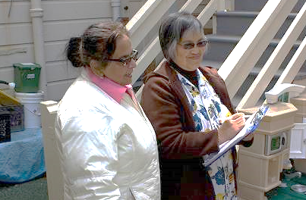
Los elementos de una colaboración exitosa (2)
Hable sobre sus experiencias con la colaboración. ¿Qué hizo que esas experiencias fueran exitosas?
Notes:
Haga que los participantes hablen en su mesa:
Piense sobre un momento de su vida personal, o en un contexto de trabajo, cuando fue parte de una colaboración exitosa. Utilice la siguiente pregunta para guiar una discusión con su grupo de mesa: ¿Qué hizo que esa experiencia sea exitosa, y cómo se sintió durante y luego de esa experiencia?
Recursos en múltiples idiomas pueden ofrecer ayuda. El siguiente sitio web es una buena fuente: https://www.parentcenterhub.org/.
14

Slide 15
Socios: El distrito escolar
Las familias
Maestras de educación especial de Pre-jardín y maestras de jardín
Administradores
Proveedores de servicio educativo designados
  especialista de discurso y lenguaje
  psicólogo escolar
  fisioterapeuta
  terapista ocupacional
  especialista de tecnología asistida
Especialista de inglés como segunda lengua
Asistente/intérprete bilingüe
Notes:
El rol de cada miembro del equipo es como se describe:
Familias: La colaboración con las familias es esencial al trabajar con niños pequeños. Los padres tienen una gran riqueza de conocimiento sobre las fortalezas, debilidades e historia de desarrollo de su hijo.
Especialista en desarrollo o administrador de educación especial (especialista de programa de educación especial): Los especialistas diseñan entornos y actividades de aprendizaje que promueven el desarrollo de habilidades de un niño.
Proveedores de servicio educativo designados
especialista de discurso y lenguaje, que implementa un programa planificado para mejorar y corregir el discurso y/o idioma del niño o los problemas de comunicación.
Fisioterapeutas que proporcionan terapia para mejorar el funcionamiento físico general del niño.
Terapistas ocupacionales que diseñan servicios para mejorarla habilidad funcional del niño para realizar tareas en casa y otros entornos.
El punto principal es que las maestras no deben sentirse solas. Hay personas que pueden ayudar, y deben buscarse
15

Slide 16
Socios: El distrito escolar (2)
Principio 8
  La coordinación y la colaboración entre las familias, maestros y especialistas son cruciales para apoyar el desarrollo del lenguaje y de la lecto-escritura de los niños con discapacidades u otras necesidades especiales.
Principio general
  Las asociaciones de comunidad y las familias crean vínculos significantes. PCF, Vol. 1, pág. 8
Notes:
Refiera a los participantes al Principio 8 de la página 75 de la Guía de recursos PEL.
Diríjase a la página siete del Marco de currículo de preescolar (PCF) y lea el párrafo debajo del principio general.
Este es un recordatorio de que la Guía de recursos PEL contiene ocho ideas principales y prácticas para implementar estrategias que apoyen a los niños que aprenden inglés con discapacidades o necesidades especiales, y esta idea está apoyada por el Principio general en el PCF.
This is a reminder that the PEL Resource Guide contains Principal 8 and practical ideas to implement strategies that will support English learners with disabilities or special needs, and this idea is supported by the Overarching Principle in the PCF.
Remind participants of their pre-reading.
Refer participants to Principle 8 on page 69 of the PEL Resource Guide.
Turn to page seven in the Preschool Curriculum Framework (PCF) and read the paragraph under the Overarching Principle.
16

Slide 17

10 Prácticas
Leer, revisar y discutir el principio 8 y las prácticas que siguen.
Guía de recursos PEL, Segunda edición, pág. 69
Notes:
Procedimiento:
Haga que los participantes lean y repasen el principio 8 y las prácticas que siguen.
Invítelos a compartir estrategias exitosas que han utilizado, así como también aquellas que aprendieron al leer con sus compañeros.
Pídale a algunos participantes que compartan con todo el grupo algunas estrategias exitosas que han utilizado antes y cualquier nueva estrategia que hayan aprendido de la lectura del día.
Nota:
Principio general
Las asociaciones de comunidad y las familias crean vínculos significantes PCF, Vol. 1, p. 7
17

Slide 18
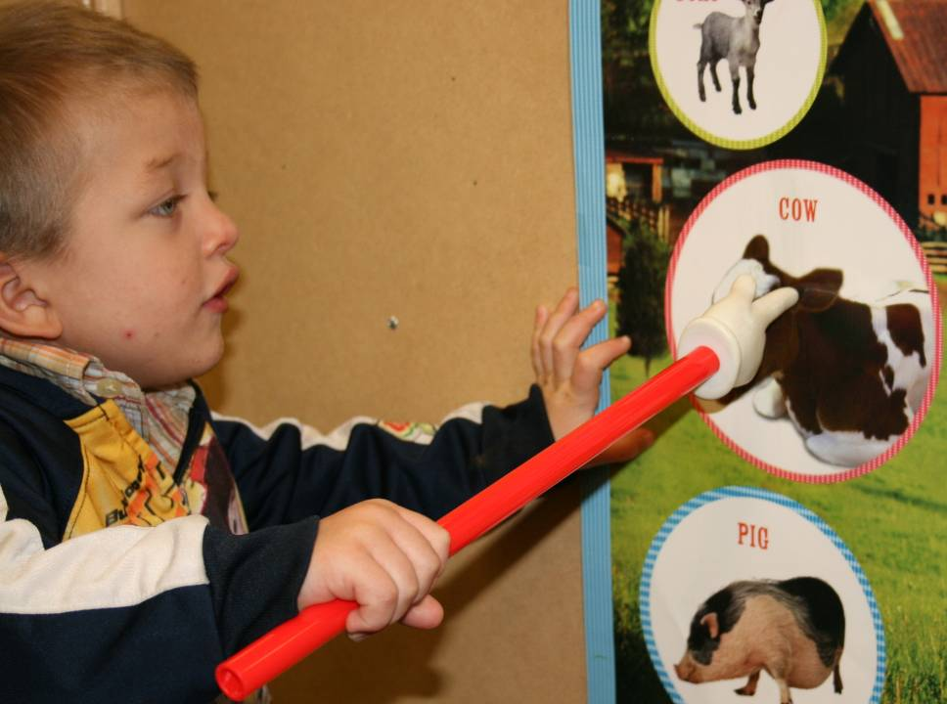
¿Qué hemos aprendido?
Sistema de aprendizaje y desarrollo temprano de California
División de educación especial Sistema de apoyo de infancia temprana
Ley de educación especial - IDEA 2004
Notes:
Estos son los temas que hemos cubierto hasta ahora:
Sistema de aprendizaje y desarrollo temprano de California
División de educación especial Sistema de apoyo de infancia temprana
Ley de educación especial - IDEA 2004
Ahora pasaremos a observar los desórdenes del lenguaje y las diferencias de lenguaje, que están incluidas en el segundo resultado de esta presentación.
18

Slide 19
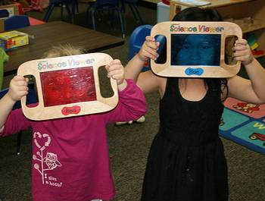
Observemos más de cerca…
Notes:
Observemos más de cerca…
19

Slide 20
Niños de preescolar en PEIs por raza y discapacidad (CDE Educación especial Fecha 01/12/2011)
Major Ethnic Group | MR | SLI | SLD | AUT | TOTAL
Estadounidense nativo | 8 | 186 | 0 | 35 | 246
Asiático | 306 | 3,989 | 27 | 1,701 | 6,592
Hispano | 1,625 | 15,770 | 185 | 3,565 | 23,678
Afroamericano | 174 | 1,491 | 16 | 518 | 2,461
Blanco | 482 | 8,712 | 52 | 2,617 | 13,332
TOTAL | 2,595 | 30,148 | 280 | 8,446 | 46,409
Table Key: (MR: Retraso mental, SLI: Deficiencia en discurso y lenguaje, SLD: Discapacidad de aprendizaje específica, AUT: Autismo)
Notes:
Esta estadística muestra la incidencia de las discapacidades en los niños en preescolar en PEIs por grupo étnico. La categoría más prevalente de discapacidad a la edad de 3 y 4 años es la deficiencia del discurso y el lenguaje.
La reautorización más reciente de la Ley de educación de individuos con discapacidades de 2004 (IDEA), estipula que los niños no pueden ser elegibles para recibir servicios de educación especial si sus desafíos lingüísticos son principalmente el resultado de desventajas del entorno, culturales o económicas. En consecuencia, las maestras y los especialistas deben tomar pasos para asegurar que los niños pequeños sean evaluados en su(s) idioma(s) materno(s).
Información de referencia: El propósito de esta diapositiva es demostrar la incidencia de las discapacidades por grupo étnico. Note los números desproporcionados en los estudiantes hispanos con las discapacidades de lenguaje y discurso.
Siglas: (MR: Retraso mental, SLI: Deficiencia en discurso y lenguaje, SLD: Discapacidad de aprendizaje específica, AUT: Autismo)
20

Slide 21
¿Qué piensa?
De acuerdo o en desacuerdo
Los niños de preescolar con discapacidades no pueden ser bilingües
Un niño de preescolar con una discapacidad se confundirá al exponerse a más de un idioma
Los niños en preescolar que son bilingües y tienen una discapacidad estarán mejor en un contexto en el que sólo escuchen inglés.
Muchos de los principios y prácticas en la Guía de recursos PEL se aplican a niños que aprenden inglés.
Las habilidades limitadas en el inglés a veces se confunden con discapacidades
Notes:
Adaptado del CDE, CDD (Division del Desarollo del Niño), CDE/ECE Faculty Initiative Project, WestEd Center for Child and Family Studies, Sep. 2008 (borrador).
Invite a los participantes a votar con sus pies al pararse si están de acuerdo y que permanezcan sentados si están en desacuerdo. Haga saber a los participantes que cada oración será leída y que tendrán la oportunidad de votar. Luego de que todos hayan votado, discutiremos los hechos y las suposiciones falsas asociadas a estas oraciones (las siguientes dos diapositivas).
Ahora es momento de leer cada oración y pídales a los participantes que se paren o sienten dependiendo de su voto.
Alternativa:
Pídale a los participantes que escriban sus respuestas en el apunte HO1: De acuerdo o en desacuerdo. Luego realice el proceso similar al descripto arriba.
21

Slide 22
¿De acuerdo o en desacuerdo?
Suposición falsa
Los niños con desórdenes en el lenguaje y/u otras discapacidades no deben recibir intervención bilingüe; se confundirán más intentando aprender dos idiomas a diferencia de aprender un sólo idioma
Hecho
“No hay evidencia de que un enfoque bilingüe en la intervención “confundiría” o pondría a prueba las habilidades de aprendizaje de un niño con discapacidad” Gutiérrez-Clellen, Language Choice in Intervention With Bilingual Children, 1999, pág. 299.
Notes:
Las oraciones de de acuerdo o en desacuerdo fueron:
Los niños en preescolar con discapacidades no son capaces de ser bilingües
Un niño en preescolar con una discapacidad se confundirá al ser expuesto a uno o más idiomas
Hecho:
“No hay evidencia de que un enfoque bilingüe en la intervención “confundiría” o pondría a prueba las habilidades de aprendizaje de un niño con discapacidad” Gutiérrez-Clellen, Language Choice in Intervention With Bilingual Children, 1999, pág. 299.
“La enseñanza en el idioma materno es especialmente beneficiosa cuando se introducen nuevos conceptos. Una vez que un concepto ha sido adquirido en el idioma materno, la transferencia hacia el segundo idioma será más sencilla”. Roseberry-McKibbin, C. 2002, pág. 281.
Implicaciones:
Cuando recomendamos que los niños que aprenden en inglés sólo utilicen en inglés debido a las discapacidades y/o miedo a su confusión, tal recomendación puede dificultar su aprendizaje y desarrollo socialmente.
Los niños con discapacidades u otras necesidades especiales que aprenden inglés pueden aprender `más de un idioma (Esto es de la Guía de recursos PEL, capítulo 7, diapositiva presentadora).
“…la bibliografía sobre la educación bilingüe de las últimas dos décadas sugiere que los niños que aprenden dos idiomas pueden beneficiarse de un enfoque bilingüe en la intervención. Ninguno de estos estudios diseñados para probar lo contrario han podido demostrar que un enfoque sólo en inglés es superior. La investigación demuestra claramente que la medicación en el idioma materno no hace el desarrollo o el aprendizaje de un segundo idioma más lento”. Gutierrez-Clellen, Language Choice in Intervention With Bilingual Children, 1999, pág. 291
Sugerencias
Pídale a los participantes que se dirijan a las páginas 72-73 en la Guía de recursos PEL. Haga que resalten la pieza de investigación de Baker, 2000. Esta investigación valida los hechos mencionados anteriormente.
Además, puede elegir leer el siguiente punto importante de la investigación:
“Es crítico proporcionar intervención culturalmente sensible en el idioma materno del niño tan pronto como sea posible mientras el niño desarrolla una base. (Es decir, construir un léxico de palabras sueltas) para el desarrollo del lenguaje”.
Seung, H., Siddiqi, S., & Elder, J. H. (2006). Intervention Outcomes of a Bilingual Child with Autism, Journal of Medical Speech-Language Pathology, 14 (1), p. 62, Delmar Learning, una división de Thomson Learning. Inc.
22

Slide 23
¿De acuerdo o en desacuerdo? (2)
Suposición falsa
Si los niños con desórdenes del lenguaje pueden aprender un segundo idioma, pueden cometer más errores en gramática.
Hecho
Los niños con discapacidades son capaces de aprender más de un idioma y de obrar como bilingües tan efectivamente como sus compañeros que están desarrollándose normalmente. Guía de recursos PEL, pág. 66
Notes:
“Para los niños de edades de entre 4 años y 5 meses y 6 años, los bilingües con discapacidades en el lenguaje no parecen tener dificultades en el aprendizaje de dos idiomas comparados a los niños que sólo aprenden un idioma” Gutiérrez-Clellen, V.F., Simon-Cereijido, G, & Wagner, C., 2008, P.17.
Cuando las maestras (consideraron) las habilidades de los niños en inglès y el idioma materno, los niños estuvieron en o por sobre el mismo nivel en vocabulario y sintaxis que los niños monolingües de la misma edad con la misma discapacidad. Guía de recursos PEL, segunda edición, pág. 66
Refiera a los participantes al artículo de Gutiérrez-Clellen, V.F., Simon-Cereijido, G, & Wagner, C. (2008): Bilingual Children with Language Impairment: A Comparison with Monolinguals and Second Language Learners. Applied Psycholinguistics 29, 14-19.
El mismo artículo articula que los niños bilingües con desórdenes en el lenguaje pueden demostrar diferencias en el lenguaje debido a que todavía están aprendiendo su segundo idioma. Sin embargo, también menciona que sus déficits son similares a los de los niños monolingües con desórdenes del lenguaje.
Implicación
No hay evidencia de que los niños bilingües con desórdenes en el lenguaje están más impedidos debido a la exposición a dos idiomas.
Es crítico proporcionar intervención culturalmente sensible en el idioma materno del niño tan pronto como sea posible mientras el niño desarrolle una base (es decir, construir un léxico de palabras sueltas) para el desarrollo lingüístico.
23

Slide 24
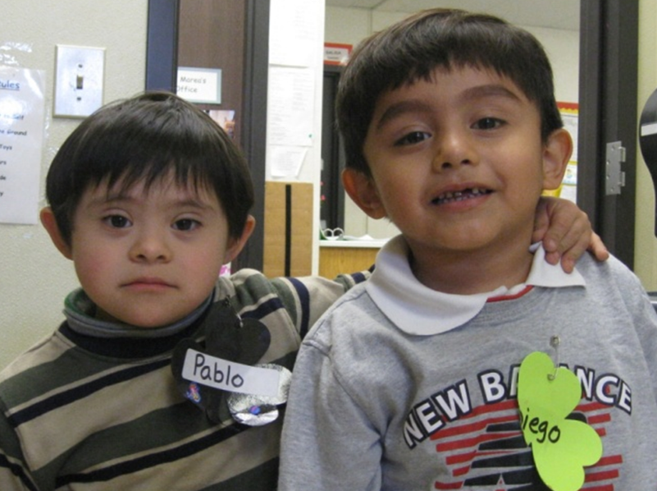
Desorden del lenguaje o diferencia de lenguaje
Notes:
Haga que los participantes se dirijan a la página 70 de la Guía de recursos PEL.
Haga que los participantes saquen el apunte 2: Desorden o diferencia, y lean las definiciones de Desorden del lenguaje, diferencia de lenguaje y características generales.
Nota: “Desorden de lenguaje versus diferencia de lenguaje” revisado a “desorden de lenguaje o diferencia de lenguaje”, por CDE en 2009. La imagen es del Programa de preescolar en Sacramento Unified School District de Ethel I. Baker.
24

Slide 25
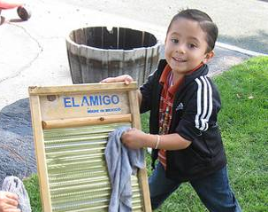
Signos de alerta tempranos para niños de 3 a 5 años
Demuestra dificultad al seguir indicaciones simples en cualquier idioma
Exhibe discurso y lenguaje inmaduro en ambos idiomas
(Dunlap, (2009), McLaughlin, (2006), Hamaguchi (2001), CDE brochure: Reasons for Concern that Your Child or A Child in Your Care May Need Special Help)
Notes:
Apunte 3: Comportamientos demostrados
Puede ser necesario que pida ayuda a profesionales, como especialistas en el discurso y lenguaje, que pueden ayudarla a determinar si un niño debe ser derivado para una evaluación completa de discurso y lenguaje.
Preparación: Haga que los participantes se refieran al folleto de CDE, razones para preocuparse acerca de que su hijo o un niño a su cuidado necesite ayuda especial, que puede encontrarse en sus carpetas. Se pueden descargar copias adicionales desde http://www.dds.ca.gov/earlystart.
Fuente de la diapositiva:
Dunlap, L. L. (2009). An introduction to early childhood special education, birth to age five. p. 167, Figure 6.3, Pearson Education, Inc., Upper Saddle River, NJ
McLaughlin, S. (2006). Introduction to Language Development. (2nd ed.) San Diego, CA: Thomson/DelMar Learning
Hamaguchi, P. A. (2001). Childhood speech, language, and listening problems: What Every parent should know. New York: John Wiley & Sons, Inc.
CDE brochure, Reasons for Concern that Your Child or A Child in Your Care May Need Special Help, http://www.cde.ca.gov/sp/se/fp/concerns.asp or http//www.dds.ca.gov/earlystart
Nota: Es importante entender el desarrollo típico para no confundirlo con el comportamiento normal en diferentes edades/niveles de desarrollo para los comportamientos que puedan indicar potenciales discapacidades de aprendizaje.
25

Slide 26
Comportamientos demostrado por niños que aprenden inglés y niños con desórdenes en el lenguaje
Habla de manera infrecuente
Habla excesivamente (en el idioma materno o en inglés)
Confunde palabras que suenan similares
No puede contar o re-contar historias
Demuestra baja memoria de información
Tiene mala pronunciación de los sonido en inglés
Utiliza mala sintaxis/gramática en inglés
No proporciona información
Ortiz, A. A. & Maldonado-Colon, E., 1986, PEL Guide, Second Edition, p. 64
Notes:
Dirija a los participantes a la Guía PEL página 64.
Los niños que aprenden inglés pueden demostrar los mismos comportamientos de clase que pueden exhibir los niños con desórdenes del idioma. Debido a que tales comportamientos pueden considerarse problemáticos, pueden resultar en una derivación a la educación especial. Aunque los comportamientos externos de los niños que aprenden inglés pueden ser similares a aquellos que exhiben los niños con desórdenes del lenguaje, las razones de tales niños son diferentes.
Para los niños que aprenden en inglés, estos comportamientos son ajustes temporarios en respuesta a ser ubicados en un entorno en el que no entienden las reglas o el idioma que se habla. Es muy importante armar un equipo de profesionales con conocimiento sobre la adquisición del segundo idioma para comprender qué comportamientos se deben al aprendizaje del niño de un segundo idioma y cuáles se deben a otras explicaciones posibles.
Es importante notar que todos los comportamientos enumerados PUEDEN indicar que el niño que aprende inglés se encuentra en la etapa de observación de la adquisición de la segunda lengua.
Tiene que ser claro que no es decisión de los participantes determinar si es un desorden del lenguaje o una diferencia de lenguaje. Los participantes en cambio deben conocer más las diferencias.
Guía de recursos PEL, segunda edición, pág. 64.
26

Slide 27
Actividad de síntesis Parte 1: Resaltar la investigación-Guía de recursos PEL
“Los niños que aprenden una segunda lengua pueden exhibir patrones de interacción social junto con habilidades de comunicación limitadas que son similares a esas exhibidas por niños identificados con discapacidades lingüísticas y/o de discurso específicas. Por lo tanto, es común que muchos de estos niños sean etiquetados como que tienen desórdenes de comportamiento o comunicación desafiantes cuando en realidad siguen un camino de desarrollo bastante típico al adquirir la segunda lengua” Santos & Ostrosky, 2002, pág.2
Notes:
Esta frase captura en lo que nos hemos estado enfocando. Lea la frase en voz alta con los participantes y luego pase a la siguiente diapositiva.
From Santos, R. M. & Ostrosky, M. (2002). Understanding the impact of language differences on classroom behavior (What Works Briefs # 2). Champaign, IL: Center on the Social and Emotional Foundations for Early Learning, University of Illinois at Urbana-Champaign.
Actividad de la diapositiva 25: Síntesis
PROPÓSITO: Sintetizar información y resaltar las conexiones filosóficas entre la Guía de recursos PEL y el PCF.
RESULTADOS: Los participantes sintetizarán la información previa y leerán la sección del Marco de Currículo Preescolar (PCF).
MATERIALES REQUERIDOS: PCF
TIEMPO: 20 minutos
PROCESO: Lea la frase de la diapositiva 29 en voz alta. Pídale a los participantes que lean el contexto cultural del aprendizaje en la página 195 del PCF. Luego de la lectura, pídale a los participantes que discutan lo siguiente en su mesa: ¿cómo se relacionan las dos lecturas entre sí? ¿Cómo podría utilizar las dos informaciones en su trabajo diario?
PUNTOS DE RESUMEN: Resalte las conexiones entre la frase y la sección del PCF.
27

Slide 28

Actividad de síntesis Parte 2
Leer: El contexto cultural del aprendizaje (PCF, Vol. 1, p. 195)
Discuta con el grupo de su mesa:
¿Cómo se relacionan entre sí las dos lecturas?
¿Cómo podría utilizar ambas informaciones en su trabajo diario?
Notes:
Leer: El contexto cultural del aprendizaje (PCF, Vol. 1, p. 195)
Discuta con el grupo de su mesa:
¿Cómo se relacionan entre sí las dos lecturas?
¿Cómo podría utilizar ambas informaciones en su trabajo diario?
28

Slide 29
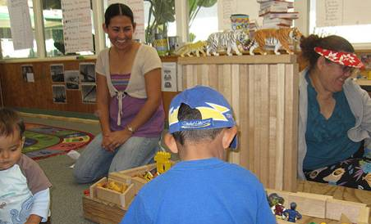
Consideraciones culturales
Cuando el idioma del hogar y la cultura son vistas como activos y recursos, se encuentra la base para un aprendizaje mejorado.
PCF, Vol. 1, pág. 185
Notes:
Diapositiva de transición:
Cuando trabaja con familias que son diversas lingüística y culturalmente, es importante recordar que hay otros aspectos de la cultura de la familia a considerar.
Las próximas diapositivas se refieren a varios puntos a considerar.
“Cuando el idioma del hogar y la cultura son vistas como activos y recursos, se encuentra la base para un aprendizaje mejorado”. PCF, pág 185
El Marco de Currículo Preescolar de California resalta el principio influyente del desarrollo del inglés: “Respectar los valores y comportamientos culturales reflejados en el idioma y en la comunicación del niño ”. PCF, pág. 180
29

Slide 30
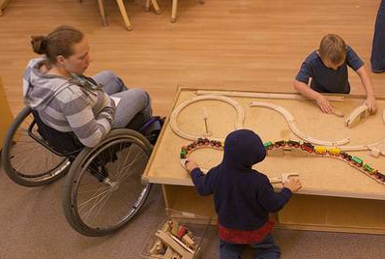
Consideración cultural #1: Perspectivas de las creencias educativas
En algunas culturas, la educación especial no se trata con la apertura con la que se trata en la cultura estadounidense principal.
Notes:
Utilice las siguientes oraciones para iniciar la discusión dentro de los grupos de la mesa:
En algunas culturas, no se lidia con la educación especial de manera tan abierta como en la cultura norteamericana principal.
¿Cómo ha visto esta declaración reflejada en su propia cultura, o en la cultura de sus alumnos?
Por lo tanto, los educadores necesitan ser honestos y hablar sobre cómo la cultura norteamericana principal cree que muchos niños necesitan ayuda para navegar mejor el sistema educativo. Nuestros servicios de educación especial pueden ser una opción viable para los niños con discapacidades que aprenden inglés.
La palabra “especial” les molesta a algunos individuos dentro de diferentes culturas – educarlos sobre los programas y enfatizar la confidencialidad ayuda. Por ejemplo, algunas familias asiáticas-americanas e hispánicas tienen una tendencia a no permitirle a sus hijos con discapacidades que exploren el mundo exterior. Intentan mantener aquellos niños en sus casas debido a su forma colectivista de mirar la vida. Los padres creen que sus hijos les pertenecen, por lo que es su responsabilidad cuidarlos, especialmente a aquellos niños con discapacidades (colectivismo vs. individualismo)
Debido a que las diferentes culturas ven a los individuos con discapacidades de maneras diferente, es muy importante construir conexiones con las familias para dirigirse a las preocupaciones y maneras culturalmente apropiadas de trabajar con sus niños. Invite a los padres a compartir sus observaciones de sus niños.
Adaptado del artículo de Chen, J., & McNamee, D. (2007). Assessing for Teaching and Learning in Early Childhood Classrooms. Thousand Oaks, CA: Corwin Press.
30

Slide 31
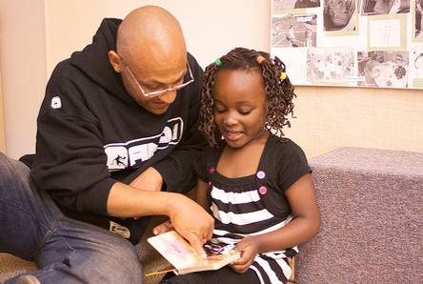
Consideración cultural #2: Perspectivas de las prácticas educativas
Las familias practican diferentes maneras de aprender
Notes:
Los educadores deben conocer los valores de cada familia.
Independencia vs. interdependencia
Trabajo individual vs. trabajo en grupo
Hay perspectivas contrastantes sobre las prácticas de crianza de un niño entre las diferentes culturas. La mayoría de los padres estadounidenses valoran enseñarles a los niños a ser independientes y asertivos – ser exitosos “por su propios medios”. En contraste, muchos padres Asiático-americanos e hispanos, así como también algunos padres afroamericanos, valoran enseñarles a los niños a ser interdependientes – apoyar las necesidades de los otros, y, por turnos, ser dependientes de los demás para ayudarse a ser exitosos en la vida. La cooperación y la interdependencia son valores importantes dentro de estas culturas. Los niños de estos grupos pueden estar más acostumbrados a participar en actividades grupales como miembros de familias con varios hermanos o comunidades en las que estén juntos con frecuencia, o en las que las interacciones inter-generacionales son comunes. Que les pidan que realicen tareas individuales puede ser una experiencia desconocida y posiblemente incómoda.
La relaciones con los padres mejorarán cuando exploremos perspectivas contrastantes y respetemos aquellos contrastes entre las diferentes culturas. Lo que creemos sobre el mejor entorno de aprendizaje depende de nuestras experiencias y nuestro entendimiento de lo que necesitan los niños. (Un recurso de video útil es: Diversity: Contrasting Perspectives, producido por: Magna Systems, Inc. http://www.childdevelopmentmedia.com/diversity-culture/21203c.html)
Adaptado del cuadernillo, Assessing Children with Disabilities Who Are English Learners: Guidance for the DRDP access and the PS DRDP-R for Children with IEPs, 2007, CDE, p. 17.
Sugiérales a los participantes que lean la sección “Involucrando a las familias” de cada subhebra en el PCF cuando planifiquen el currículo. Las siguientes páginas son ejemplos de secciones de “involucrando a las familias” que pueden ser útiles para el planeamiento; puede hacer que los participantes se dirijan a ellas como ejemplos. (PCF, Vol. 1, pp. 85, 165, 222, 269).
31

Slide 32
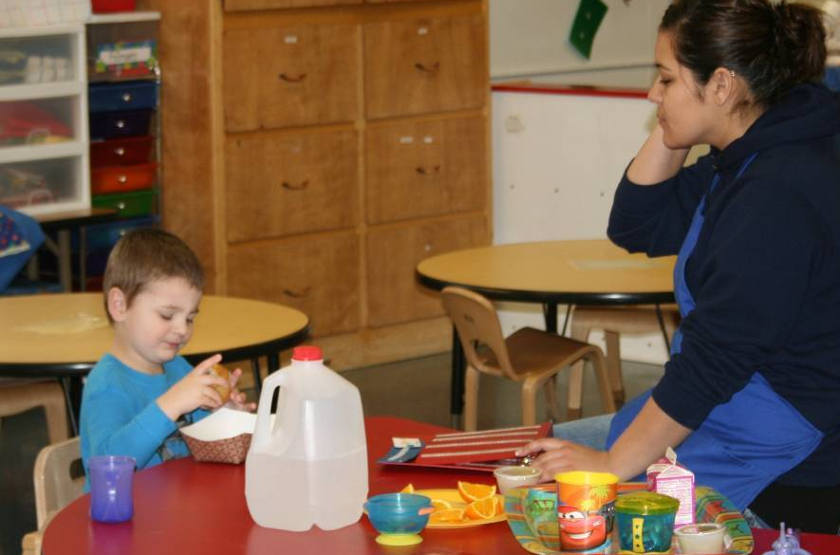
Consideración cultural #3: Perspectiva de los estilos de comunicación
Las familias tienen diferentes formas de conversación basadas en edad y nivel social
Notes:
Los educadores deben conocer las expectativas que tienen las familias sobre las interacciones entre los niños y adultos. Por ejemplo:
Pedidos: Iniciados por adultos, hermanos mayores
Hablar con adultos: Por invitación, en ciertas situaciones, no hasta la edad escolar
Preguntas: sólo cuando le piden que pregunte
Adaptado del trabajo de WestEd-Valdivia (2008) and Dunlap, L. L. (2009). An Introduction to Early Childhood Special Education, Birth to Age Five. Pearson Education, Inc., Upper Saddle River, NJ
Información de referencia para el presentador: Las consideraciones culturales en la variación lingüística deben ser consideradas ya que la comunicación ocurre dentro de un contexto cultural. Los profesionales deben asegurarse de entender el desarrollo lingüístico típico con respecto al lenguaje y el entorno cultural del niño. Es poco común que los niños asiáticos hagan contacto visual mientras conversan con adultos.
“La adquisición del lenguaje es un sub-conjunto de un proceso de socialización más grande. La naturaleza de las interacciones lingüísticas varía de una cultura a otra, dependiendo de los valores y creencias”. Lessow-Hurley (2009), The Foundations of Dual Language Instruction, p. 50.
“Antes de derivar a un niño de contextos diversos para que reciba educación especial, las maestras deben asegurar que el rendimiento del niño no esté siendo influenciado negativamente por problemas culturales, como no dar su opinión y no ser competitivo con los compañeros”. Smith, T.E.C., Gartin, B.C., Murdick, N.L., & Hilton, A. (2006). Families and Children with Special Needs, Pearson Merrill Prentice Hall.
32

Slide 33
Preguntas frecuentes
1) “Sí. Lo que es importante recordar es que el niño que tiene una discapacidad o necesidades especiales, que crece en una familia o comunidad bilingüe, se beneficiará al aprender tanto del idioma materno como del inglés, como cualquier otro niño”.
2) “Los niños que aprenden inglés necesitan un período de ajuste en el que están apoyados, animados y les proporcionan experiencias de aprendizajes que los igualan en el nivel académico y lingüístico. El tiempo que dure ese período depende del niño en particular”.
3) “La observación de cerca, la documentación en el tiempo y en varios contextos y la recopilación de información por parte de los adultos que conocen al niño proporcionarán una imagen más precisa sobre las habilidades lingüísticas del niño en su idioma nativo y en su segundo idioma”.
Notes:
Estas son preguntas comunes hechas por maestras de aula sobre los niños con discapacidades que aprenden inglés.
Actividad de la diapositiva 31: Tarjetas con pistas
Preparación:
Utilice la hoja de actividad para preparar las tarjetas con pistas. El presentador selecciona seis participantes antes. Entréguele una tarjeta con pistas a cada uno (3 preguntas y 3 respuestas). Cada participante leerá su tarjeta con pista.
Indicaciones:
El presentador comienza preguntando “¿quién tiene la pregunta 1?” mientras muestra la diapositiva con la pregunta uno. El participante designado responde “yo”, y lee la pregunta en voz alta, y luego pregunta “¿quién tiene la respuesta uno?”. Siga este mismo proceso de preguntar y responder a las tarjetas con pistas uno a tres.
Pregunta uno: “Yo. ¿Está bien que utilice el inglés… ¿quién tiene la respuesta a la pregunta uno?” (Participante uno)
Respuesta uno: “Yo. Sí, es importante recordar… ¿Quién tiene la pregunta dos?” (Participante dos)
Pregunta dos: “Yo. ¿Cómo sé si un niño experimenta… ¿quién tiene la respuesta a la pregunta dos?” (Participante tres)
Respuesta dos: “Yo. La observación de cerca, … ¿Quién tiene la pregunta tres?” (Participante cuatro)
Pregunta tres: “Yo. ¿Cuánto tiempo espero para derivar… ¿quién tiene la respuesta a la pregunta tres?” (Participante cinco)
Respuesta tres: “Yo. “Los niños que aprenden inglés necesitan un período de ajuste…” (Participante seis)
33

Slide 34
Actividad
Tengo una pregunta sobre…(1)
Pregunta uno:
¿Está bien que utilice el inglés y el idioma materno del niño en la escuela cuando el niño tiene una discapacidad?
Respuesta uno:
Sí. Lo que es importante recordar es que el niño que tiene una discapacidad o necesidades especiales, que crece en una familia o comunidad bilingüe, se beneficiará al aprender tanto del idioma materno como del inglés, como cualquier otro niño.
Notes:
P1 es de la Guía de recursos PEL, pág. 63.
Respuesta: Sí. Lo que es importante recordar es que el niño que tiene una discapacidad o necesidades especiales, que crece en una familia o comunidad bilingüe, se beneficiará al aprender tanto del idioma materno como del inglés, como cualquier otro niño.
Fuente de la respuesta: The English Learning for Preschoolers Project, Children with Special Needs: http://www.edgateway.net/pub/docs/pel/children.htm.
Información de referencia para el presentador: El niño puede encontrarse en contextos o situaciones en las que los adultos que lo cuidan sólo hablan el idioma materno, o cuando muchos de sus amigos y compañeros en su barrio hablan el idioma materno mejor y con más frecuencia que el inglés.El mismo niño puede escuchar mayormente, o sólo inglés en la escuela, o en contextos especializados. Animar el desarrollo continuo tanto del idoma materno como del inglés asegurará que el niño tenga acceso a la sabiduría cuidadosa y al apoyo de todos los adultos responsables de su crecimiento y desarrollo.
(Opción) Importante de la investigación: En sus estudios sobre el desarrollo lingüístico en los niños con síndrome de Down, Mundy y otros (1995) encontraron que cuando las maestras y los padres tomaron en cuenta las habilidades en inglés de los niños, el idioma materno, y el idioma de signos, descubrieron que los niños estaban en o sobre el nivel con respecto a vocabulario y sintaxis que niños monolingües de la misma edad que tenían síndrome de Down. Guía de recursos PEL, Segunda edición, pág. 66
34

Slide 35
Actividad
Tengo una pregunta sobre…(2)
Pregunta dos:
¿Cómo sé si un niño experimenta dificultades al aprender un idioma, como un desorden del discurso, o si simplemente está atravesando el proceso de la adquisición del segundo idioma?
Respuesta tres:
La observación de cerca, la documentación en el tiempo y en varios contextos y la recopilación de información por parte de los adultos que conocen al niño proporcionarán una imagen más precisa sobre las habilidades lingüísticas del niño en su idioma nativo y en su segundo idioma.
Notes:
P2 es de la Guía de recursos PEL, pág. 63.
Mismo procedimiento
Respuesta: La observación de cerca, la documentación en el tiempo y en varios contextos y la recopilación de información por parte de los adultos que conocen al niño proporcionarán una imagen más precisa sobre las habilidades lingüísticas del niño en su idioma nativo y en su segundo idioma.
Fuente de la respuesta: The English Learning for Preschoolers Project, Children with Special Needs: http://www.edgateway.net/pub/docs/pel/children.htm.
35

Slide 36
Actividad
Tengo una pregunta sobre…(3)
Pregunta tres:
“¿Cuánto tiempo espero para derivar cuando tengo preocupaciones sobre un niño que aprende inglés como segunda lengua?”
Respuesta dos:
“Los niños que aprenden inglés necesitan un período de ajuste en el que están apoyados, animados y les proporcionan experiencias de aprendizajes que los igualan en el nivel académico y lingüístico. El tiempo que dure ese período depende del niño en particular”.
Notes:
P3 es de la Guía de recursos PEL, pág. 63.
Mismo procedimiento
Respuesta: Los niños que aprenden inglés necesitan un período de ajuste en el que están apoyados, animados y les proporcionan experiencias de aprendizajes que los igualan en el nivel académico y lingüístico. El tiempo que dure ese período depende del niño en particular
(El presentador puede querer añadir la siguiente información a la respuesta).
El mejor mecanismo que tenemos en las escuelas es un Equipo de Estudio del Alumno (SST, por sus siglas en inglés) cuyos miembros están informados sobre los problemas lingüísticos. Si el equipo determina que se garantiza una evaluación, debe ser llevada a cabo en el idioma materno del niño así como también en inglés. Además, las observaciones y entrevistas proporcionan datos adicionales para tomar una decisión informada.
Fuente de la respuesta: Dr. Echevarria desde http://www.ncld.org/content/view/818/, National Center for LD.
Información de referencia para el presentador: El Equipo de Estudio del Alumno (SST, por sus siglas en inglés) es una función de educación general y no debe confundirse con un equipo de un programa de educación individualizada (PEI), que se enfoca en la elegibilidad de la educación especial y las opciones de ubicación. Al proporcionar apoyo específico para el problema, el SST asegurará que se realicen las derivaciones apropiadas a la educación especial.
36

Slide 37
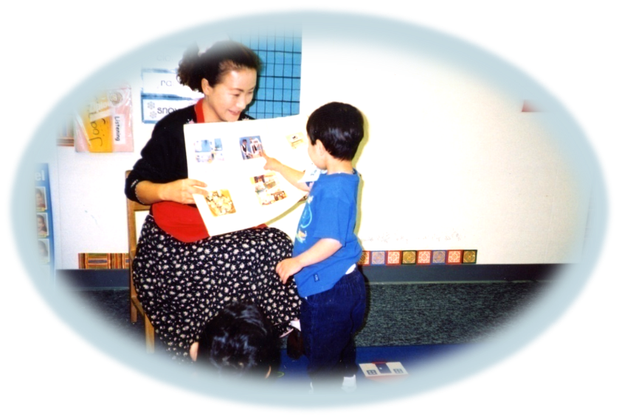
Estrategias
Notes:
Ahora continuaremos hacia la segunda sección de esta presentación. Nos enfocaremos en las estrategias de enseñanza específicas mejorar el desarrollo lingüístico de los niños con discapacidades que aprenden inglés.
Dirija a los participantes a la Guía de Recursos PEL, páginas 59-60, o al apunte 3: Teacher Support Strategies (estrategias de apoyo para las maestras). La lista de verificación discute estrategias específicas para responder a las etapas de la comunicación por las que pasan los niños mientras aprenden un segundo idioma. Muchas de las estrategias de la lista de verificación se incorporan en esta sección.
Apunte 4: English Language Learners with Special Needs Effective Instructional Strategies (Estrategias de enseñanza efectivas para niños con necesidades especiales que aprenden inglés). Este artículo resalta las estrategias importantes para apoyar a los niños con necesidades especiales que aprenden inglés.
37

Slide 38
Estrategias: Haciendo que el preescolar sea accesible
Prácticas receptivas
Adaptaciones
Currículo accesible
  Diseño universal
  Enseñanza diferenciada
Notes:
El tercer resultado de esta presentación se refiere a las estrategias. Informe a los participantes que nos enfocaremos en tres estrategias. Cada estrategia se verá en clips de videos y será explicada verbalmente. Estas estrategias son para todos los niños en nuestros programas de preescolar.
Prácticas receptivas
Adaptaciones
La accesibilidad al currículo es muy importante y puede lograrse incorporando el concepto del diseño universal e implementando una enseñanza diferenciada.
La página 193 del PCF proporciona un ejemplo de una Actividad con la cartelera de franela diseñada para construir habilidades de audición que incluyan prácticas receptivas y adaptaciones que permiten el acceso al currículo a todos los estudiantes. Este es un ejemplo que los participantes pueden leer y volver hacia él luego de la presentación.
38

Slide 39
1. Prácticas receptivas
Utilizar lenguaje corporal y visuales
Aprender palabras clave y frases en el idioma materno del niño
Utilizar actividades de lenguaje y alfabetización que contengan estribillos repetitivos
Utilizar narrativas para describir las acciones de un niño
Proporcionar tiempo de espera más largo para esperar respuestas (5 segundos o más)
Notes:
Comparta lo siguiente con el grupo:
Las experiencias de aprendizaje deben ser significativas para los niños que aprenden inglés. Al seleccionar temas universales, abre una puerta de aprendizaje para los niños que aprenden inglés. Algunos ejemplos de temas universales son la comida, el clima, las casas, las plantas y flores, la ropa, el sol y la luna, los arcoíris, los colores y los números, las familias, y temas emocionales como la alegría y la tristeza.
Adaptado del Faculty Initiative Seminar PowerPoint, Guía PEL, p. 69, and Klein, M.D., & Chen, D. (2001). Working with children from culturally diverse backgrounds. Toronto: Delmar, pp. 155-160.
Información de referencia para el presentador: La adquisición del inglés requiere prácticas de aprendizaje deliberadas ye intencionales que ayudan a los niños pequeños a oír los sonidos de un segundo idioma lenta y claramente. Los niños pequeños pueden ser relativamente no verbales cuando ingresan a preescolar por lo que es importante que se incluyan en una variedad de actividades que promueven la audición y la comprensión a través de su programa diario:
Use gestos físicos y palabras con señas. Muestre pistas visuales cuando los artículos no son una opción. Siempre trate de mostrar el objeto real mientras explique sobre el artículo o se refiera a él.
En la medida de lo posible, aprenda algunas palabras o frases claves en el idioma materno del niño. Un padre, hermano o miembro del personal que hable el idioma materno del niño puede ayudarla con esto. Aprenda a pronunciar el nombre del niño con tanta precisión como sea posible. Ya que el nombre de un niño está muy vinculado a su sentido de personalidad, es muy importante que se utilice la correcta pronunciación de su nombre.
Utilice actividades de lenguaje y alfabetización que contengan estribillos repetitivos para que los niños que aprenden inglés puedan escuchar la idea o concepto muchas veces. (Ej.: Osito marrón, osito marrón, ¿qué ves?)
Utilice comentarios continuos cuando un niño con discapacidades que aprende inglés está involucrado en una actividad. Por ejemplo, si el niño está subiendo la escalera al tobogán, la maestra podría decir “estás subiendo la escalera y luego te tirarás por el tobogán”.
Espere al menos cinco segundos para la respuesta. De más tiempo para que los niños que aprenden inglés respondan. Sin importar si tienen discapacidades o no, los niños que aprenden inglés deben tener más tiempo de espera para procesar la información.
39

Slide 40
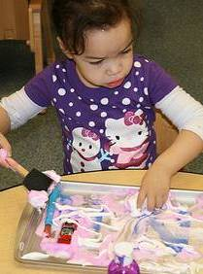
2. Adaptaciones
Los cambios en el entorno les permiten a los niños con discapacidades participar en la misma evaluación que sus compañeros
Notes:
Apunte 5: Siete adaptaciones
Las adaptaciones se han desarrollado para que el DRDP© (Perfil de desarrollo de resultados deseados) [evaluación] reflejen con más precisión loas habilidades del niño, en lugar del impacto de las discapacidades del niño. El uso de las adaptaciones es un componente esencial cuando pensamos en las estrategias para acceder al currículo de la educación general.
Fuente: Acceso de resultados deseados http://www.draccess.org/; DR acceso ha cargado un módulo de adaptaciones nuevo que contiene muchos ejemplos fotos. (https://draccess.org/training/learningmodules.html).
Prepare copias de DRDP 2010 y DRDP acceso para mostrarles a los participantes.
El programa de educación individualizada debe incluir una declaración de cualquier adaptación que sea necesaria para medir el logro académico y
del rendimiento funcional del niño en la evaluación estatal. Sin embargo, las adaptaciones deben estar a punto para las rutinas y actividades diarias del niño no sólo durante las evaluaciones.
Una descripción de cada una de estas adaptaciones se incluye en su guía.
Refiera a los participantes al apunte 5, que enumera las siete adaptaciones específicas identificadas por el proyecto de acceso de los resultados deseados. Son el sistema de comunicación alternativa, o argumentativa, modo alternativo del lenguaje escrito, apoyo visual, equipo o dispositivo de ayuda, posicionamiento funcional, apoyo sensorial y modo de respuesta alternativa.
Haga que los participantes se enfoquen en el sistema de comunicación alternativa o argumentativa y el apoyo sensorial ya que están directamente conectadas al desarrollo lingüístico de los niños con discapacidades que aprenden inglés.
40

Slide 41
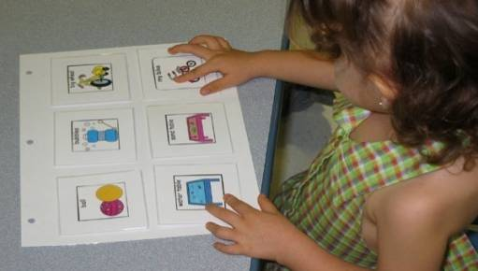
Sistemas de comunicación argumentativos o alternativos
Puede utilizarse otro sistema de comunicación cuando el niño no puede utilizar el lenguaje oral.
Notes:
Ubique imágenes y palabras en lugares claves y ayuda a un niño a tocar la imagen antes de acceder a los siguientes espacios:
Baño (imagen o palabra): cerca de la puerta del baño
Patio de juego (imagen o palabra): cerca de la puerta de salida
Galletitas (imagen o palabra): cerca de la alacena
Refiera a los participantes al apunte 6: Juego de herramientas de tecnología de ayuda
Información de referencia para el presentador: Las ayudas de comunicación se utilizan cuando se necesitan apoyos lingüísticos. Un rango de ayudas de comunicación está disponible. Algunos ejemplos incluyen lenguaje de señas, tarjetas de imágenes y dispositivos electrónicos. Es importante utilizar estos sistemas como parte de la observación y no sólo buscar respuestas. Una vez más, puede ser tan simple como un trozo de cartón con una bolsa de pasas de uva vacía pegada al cartón para representar un deseo de pasas de uvas, o tan complejo como una computadora portátil con activación de voz.
http://en.wikipedia.org/wiki/Augmentative_and_alternative_communication
NOTA: Si el idioma materno del niño es el Lenguaje de señas americano (ASL), ahora entonces se designa como el idioma materno y no una adaptación. Si el lenguaje de señas se utiliza como un puente para el aprendizaje del idioma verbal, entonces debe ser considerado adaptación (DR access, 2008). Además, las evaluaciones para DRDP (2015) y acceso DRDP para la educación especial en preescolar deben llevarse a cabo en el idioma materno del niño.
Los asesores deben observar al niño utilizar el idioma en un contexto natural y intentando una situación dirigida por adultos. El idioma materno del niño, si no es el inglés, también es aceptado.
41

Slide 42
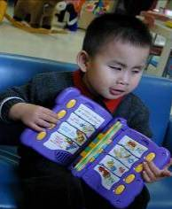
Apoyo sensorial
Algunas ideas incluyen:
Reducir el ruido de fondo
Ajustar la estimulación táctica
Ajustar la estimulación visual.
Notes:
Información de referencia para el presentador: Algunos niños pueden requerir un entorno con más apoyo para mejorar su comunicación. Pueden necesitar espacios tranquilos con menos distracciones (auditivas o visuales) para poder disfrutar mirar los libros. Algunos niños pueden necesitar almohadones a sus alrededores para que les proporcionen estabilidad y “los contengan”. Piense sobre las áreas de lectura en su aula. ¿Pueden los niños mirar libros cómodamente? ¿Algunos niños necesitan esos espacios tranquilos más que otros? Un niño en el espectro del autismo puede utilizar un “chaleco con peso” (prescripto por la terapeuta ocupacional y aprobado por la familia del niño) para ayudarlo a enfocar su atención durante una actividad en particular.
Las adaptaciones se identifican por el equipo de PEI y se anotan en el PEI del niño. Todo el personal debe saber sobre las adaptaciones de un niño en particular. Incluso con planificación, una adaptación puede no funcionar o pueden ocurrir cambios de planes. Todo el personal responsable de las necesidades educativas de ese niño debe estar en comunicación para desarrollar habilidades para modificar o adaptar las actividades curriculares. El propósito de utilizar adaptaciones es apoyar el acceso al currículo de la educación general.
42

Slide 43
La adaptación de comunicación en las aulas colaborativas puede verse como…
Insert communication video clip here
Notes:
Insert the communication video clip here.
43

Slide 44
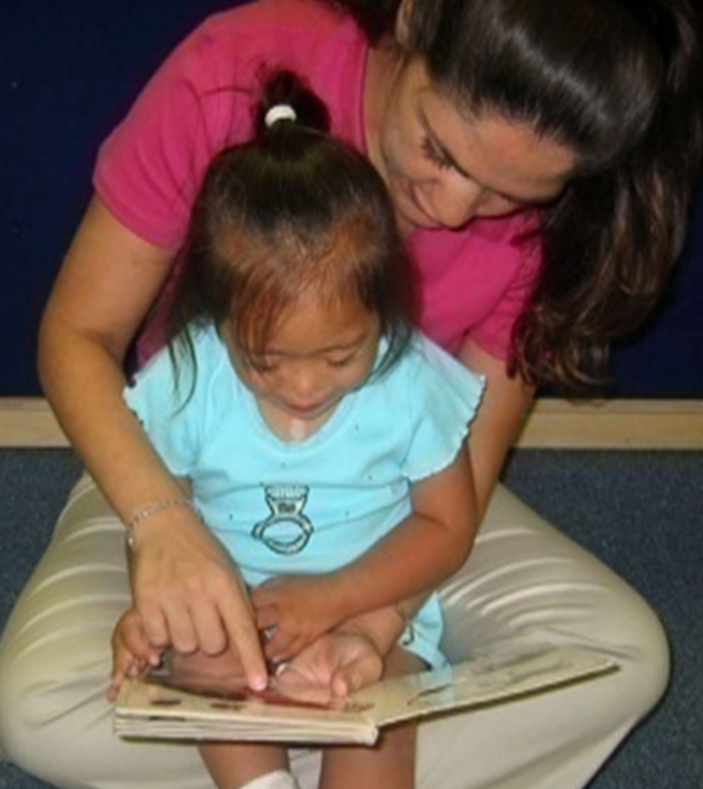
Una mirada más cercana a materiales de adaptación
Notes:
Refiera a los participantes al apunte 7: Formas de adaptar los materiales del aula para presentar más ejemplos de materiales adaptados.
Ask your region’s CPIN Regional Lead y a la guía aprendiz de inglés de su región que traiga varios ejemplos de materiales adaptados utilizados con niños que aprenden inglés (con o sin discapacidades) para mostrar y compartir con los participantes.
Formas opcionales de discutir antes o después de la actividad
Haga que los participantes levanten los materiales que utilizan como materiales de adaptación en su aula
Pídale a los participantes que levanten un material de su mesa. Pídale a otros participantes que diga para qué se utilizan los materiales.
44

Slide 45
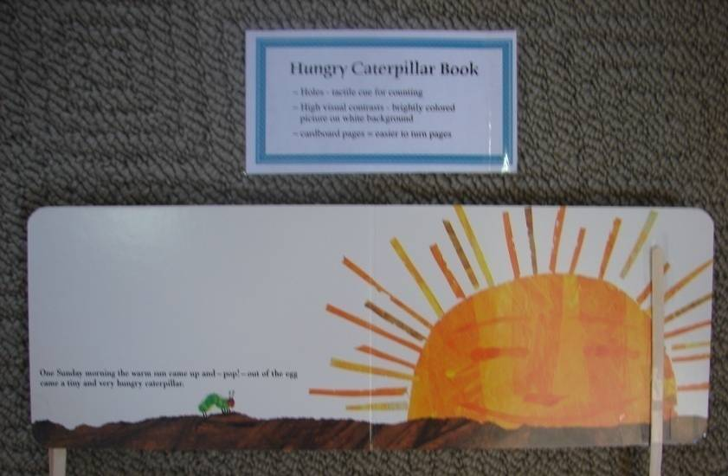
Actividad de libro: páginas fáciles de pasar
Notes:
Refiera a los participantes al apunte 8: 101 maneras de tomar y voltear una página
Actividad:
Propósito: Los participantes realizarán un libro de adaptación para sus alumnos.
Preparación: Prepare un grupo de materiales para hacer un libro (un libro de tapa dura, NO ponga clips de papel por razones de seguridad, baja-lenguas, cinta limpia, arandelas de cortina de baño de plástico, clips, colitas para el pelo, trozos de esponja, elásticos, broches de la ropa, círculos de velcro, pompones, limpiadores de tubería, descripción laminada del procedimiento para realizar el libro, etc.).
Ejemplo: Hungry Catterpillar (copia de tapa dura), baja-lenguas y cinta adhesiva.
Procedimiento: Cada participante elegirá los materiales de arriba para adjuntar al libro. Por ejemplo, pegue con cinta un baja-lenguas en cada página del libro para hacer más fácil dar vuelta las páginas. Ubique los libros adaptados en el área de lectura.
45

Slide 46
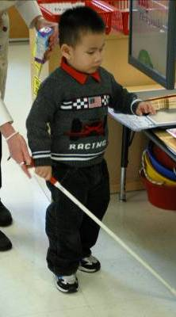
3. Currículo accesible
Es para todos los niños para que puedan participar de manera significativa en las rutinas y actividades diarias, incluyendo:
Enseñanza diferenciada para cumplir con las necesidades individuales
Diseño de aprendizaje universal
Adaptaciones basadas en monitoreo de progreso e información
Servicios y apoyos de educación especial
Division for Early Childhood (DEC) of the Council for Exceptional Children, Promoting Positive Outcomes for Children with Disabilities: Recommendations for Curriculum, Assessment, and Program Evaluation, p. 4.
Notes:
Refiera a los participantes al apunte 9: Prácticas de diseño universal. Este apunte está basado en el material de DEC, un documento publicado por la División de Educación infantil temprana – Council for Exceptional Children: Promoting Positive Outcomes for Children with Disabilities: Recommendations for Curriculum, Assessment and Program Evaluation-March 2007.
Información de referencia para el presentador: El diseño universal es un enfoque educativo sobre la enseñanza., el aprendizaje, y la evaluación que recurre a nyeva investigación sobre el cerebro y tecnologías de medios para responder a las diferencias de los niños que aprenden. Está inspirado en acceso universal de arquitectura.
Nota: El diseño universal está considerado en todo los Fundamentos del aprendizaje preescolar (PLF), pero también verá notas específicas para alumnos con discapacidades. Queremos asegurar que los niños con necesidades especiales tengan acceso al currículo de la infancia temprana, incluyendo instrucción especializada para apoyarlos.
Adaptado de Promoting Positive Outcomes for Children with Disabilities. Division for Early Childhood. 2007, pp. 3-4.
La definición de diseño universal está en el PCF, pág. 14. Esta es una buena sección para que los participantes lean para entender mejor el acceso al currículo para todos.
Información de referencia para el presentador: Enseñanza diferenciada significa crear caminos múltiples para que los estudiantes de diferentes habilidades, intereses o necesidades de aprendizaje experimenten formas igualmente apropiadas para absorber, utilizar, desarrollar, y presentar conceptos como parte del proceso de aprendizaje diario. Ahora está reconocida como una herramienta importante para involucrar a los estudiantes y dirigirse a las necesidades individuales de todos los alumnos. La enseñanza diferenciada también es una herramienta esencial para integrar la tecnología en las actividades del aula.
46

Slide 47
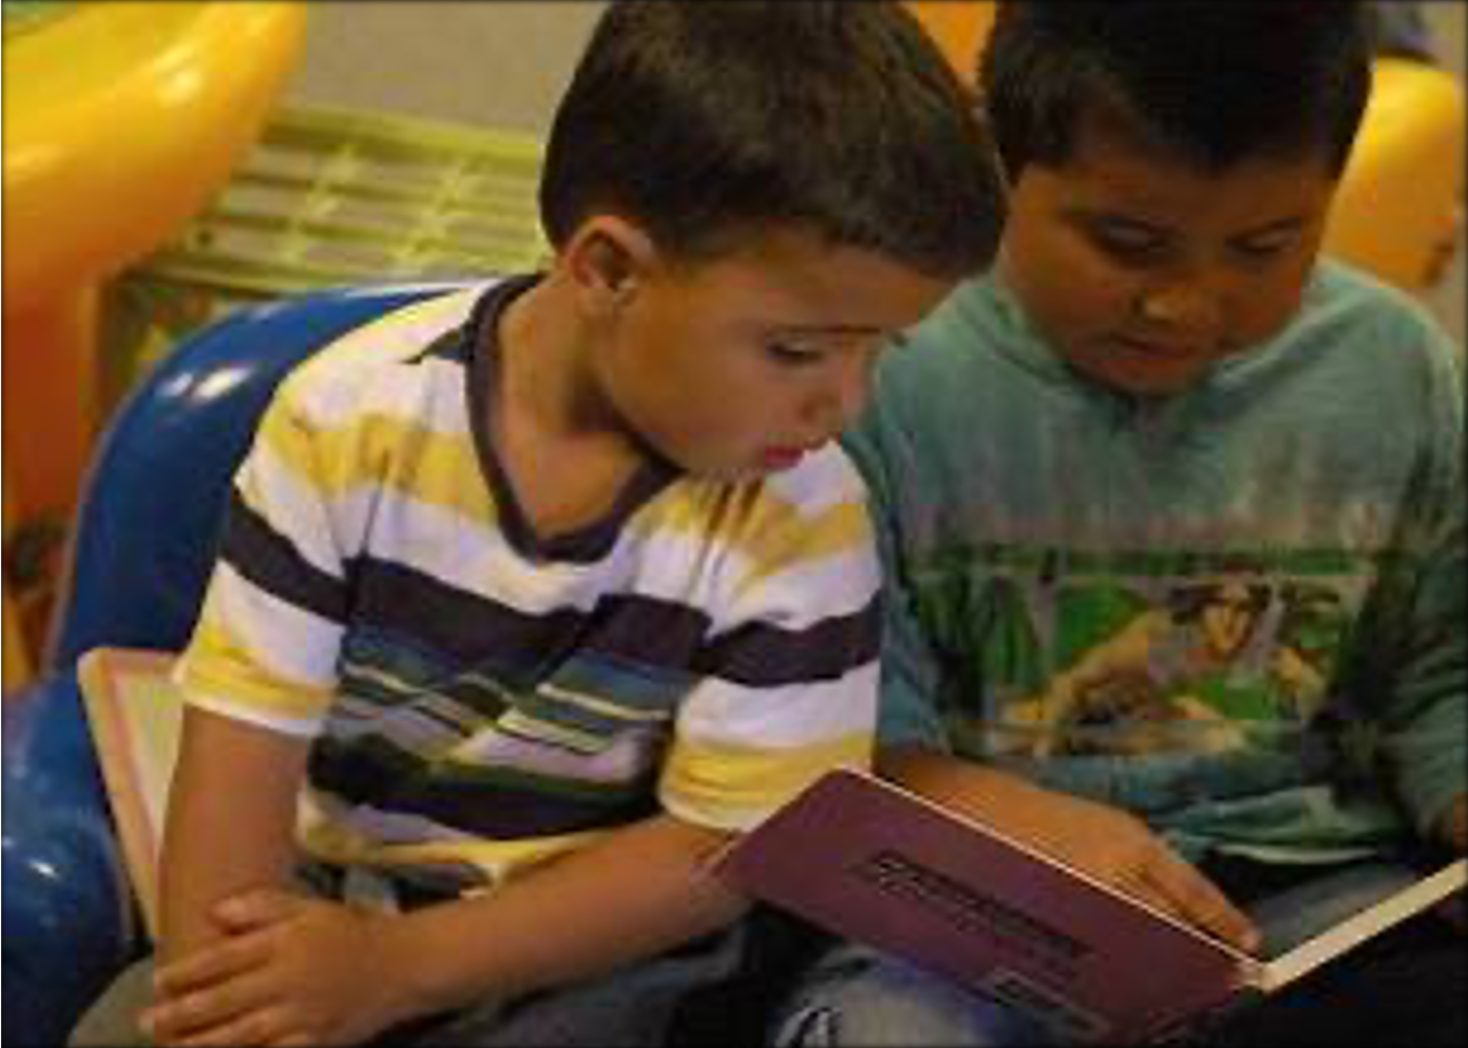
El aula de inclusión
“Los fines y objetivos de enseñanza basados en el PEI de un estudiante deben incorporarse dentro de las rutinas que ocurren normalmente…” (Belk, “The Inclusion in early childhood programs: A kaleidoscope of diversity”).
Notes:
Los fines y objetivos de enseñanza basados en la necesidad del PEI de un alumno debe ser incluida dentro de las rutinas que ocurren y los contextos del hogar, guardería y preescolar. Debido a que los niños con necesidades especiales necesitan enseñanza especializada, es importante en contextos inclusivos hacer adaptaciones que se enfoquen en mantener un nivel de enseñanza intensa, una participación en actividad con un propósito y un logro educativo.
Adaptado de Belk, “The Inclusion in early childhood programs: A kaleidoscope of diversity.”
Prepárese para mostrarle a los participantes una copia de las copias recomendadas de DEC (División para la infancia temprana). Tales prácticas recomendadas muestran cómo “intencionalidad” se aplica a los niños con discapacidades.
Invite a los participantes a pensar sobre un programa de preescolar de inclusión y actividades para los niños en el programa durante todo el programa del día.
Sugerencia: Si el tiempo lo permite, comparta el sitio web del Centro nacional de desarrollo profesional para la inclusión para las prácticas de inclusión,
http://community.fpg.unc.edu/.
Adaptado de Belk, “The Inclusion in early childhood programs: A kaleidoscope of diversity.”
47

Slide 48

¡Visitemos un aula de inclusión!
“Dándole la bienvenida a todos los niños”
Traub, E., Hutter-Pishgahi, L., & Freeman, T. (2004)
Tiempo de círculo
Tiempo de juego afuera
Tiempo de comidas
Tiempo de transición
Tiempo de cento
Notes:
Meta: Estos cinco clips explican estrategias creativas para ordenarse para cumplir con las necesidades específicas de cada niño. El CD fue actualizado y expandido por Elizabeth Traub, Lois Hutter-Pishgahi, Tamyra Freeman, el Centro de educación temprana y la Red de información de padres de Indiana (2008). Este video y el CD actualizado que compaña, desarrollados para los proveedores de cuidado del niño fue desarrollado por proveedores de cuidado del niño para ayudarlos a dar la bienvenida e incluir a los niños con necesidades especiales en sus programas de cuidado del niño.
Procedimiento: Dirija a los participantes al apunte 10: Guía de reproducción para tomar notas.
“Veremos el video Dándole la bienvenida a TODOS los niños, que incluye 5 segmentos cortos. Mientras mira los videos, tome algunas notas”. Por ejemplo, “¿cuáles son algunas de las ideas/estrategias que se destacaron para usted en el video?” “¿Qué ideas/estrategias escuchó que podrían ser útiles para sus alumnos?”
Luego de mirar los cinco video clips, haga que los participantes compartan lo que aprendieron con un compañero.
48

Slide 49
El tiempo de círculo en las aulas colaborativas puede verse como…
Insert Circle Time video clip here
Notes:
Luego de ver el video, haga que los participantes se separen en grupos pequeños para discutir cualquier nueva idea que haya surgido con el video.
49

Slide 50
Tiempo de círculo
Planifique un tiempo de círculo más corto si es necesario
Utilice asientos preferenciales para un niño que aprende inglés con una discapacidad auditiva
Utilice rutinas y secuencias de acciones claras
Proporcione “tiempo de espera”
Proporcione materiales bilingües
Refuerce el buen comportamiento verbalmente
Notes:
Utilice un lugar preferencial para cualquier niño (especialmente un niño que aprende inglés) con una deficiencia auditiva para que el niño pueda hacer todo el uso posible de su audición, y obtenga atención cercana por parte de la maestra. Siente al niño lejos de sonidos continuos, como calefacciones, equipo eléctrico y ventanas exteriores para que las ayudas de audición no sean estorbadas por esos sonidos.
Establezca una rutina y secuencia de acción diaria claras para que los niños sepan qué esperar.
Espere lo suficiente para darle al niño mucho tiempo para responder a sus comentarios o preguntas.
Haga que un adulto ayuda al susurrarle afirmaciones por su buen comportamiento o al hacer preguntas.
(Imagen de ejemplo de un sitio web: “Estos son los libros de tiempo de círculos que varios de nuestros alumnos utilizan. Dependiendo del tema de la clase del día, los alumnos pueden independientemente elegir un color, una forma, o partes de una historia. Esto les permite participar de alguna manera junto con el resto del grupo. Por ejemplo, cuando hacemos el informe del clima todos los días, el alumno elegirá la imagen del clima apropiada de las opciones del libro. Esto es sólo una pequeña mirada al libro. Todos los artículos que le envío son del programa de computación Boardmaker.”. Proporcionado por Ms. Collen en el preescolar de inclusión Ethel I. Baker)
Diapositiva adaptada de Dándole la bienvenida a todos los niños; Creando un cuidado infantil inclusivo, Traub, Hutter-Pishgahi, & Freeman, 2004 y Project Support: Early Childhood Inclusion Support Consultant Project, Klein, M. D. et al, California State University, LA, Division of Special Education, 1999.
50

Slide 51
El tiempo de comidas en las aulas colaborativas puede verse como…
Insert Mealtime video clip here
Notes:
Luego de ver el video, haga que los participantes se separen en grupos pequeños para discutir cualquier nueva idea que haya surgido con el video.
51

Slide 52
Tiempo de comidas
Anime la conversación por turnos (¡Trate de que sea 5!)
Incluya palabras y conceptos que sean relevantes para la experiencia o contexto cultural de cada niño.
Coloque una superficie no deslizable debajo de platos, vasos y utensilios.
Utilice preguntas abiertas.
Notes:
Las maestras deben sentarse intencionalmente con los niños para mejorar sus habilidades de comunicaciones o el desarrollo lingüístico. Utilice las estrategias ¡trate de que sea 5! para ayudar a que la conversación se mueva a un nivel más profundo, y para fomentar más lenguaje.
Los niños debe conocer “pan”, pero no todos pueden estar familiarizados con “muffins ingleses”, rosca de pan o tortillas.
Trabaje con la terapeuta ocupacional o física para obtener ideas adicionales.
Información de referencia para el presentador:
“Trate de que sean 5” es una técnica desarrollada por David Dickinson para animar a los niños a utilizar una variedad más amplia de palabras, construir sus vocabularios y expresar ideas complejas en oraciones completas. El objetivo es que al menos tengan cinco turnos en el mismo tema.
Las maestras pueden expandir las conversaciones haciendo preguntas abiertas para animar a los niños a decirles más. Dickinson aconseja evitar demasiado “lenguaje de adulto”. Esto debe ser equilibrado con el nivel de desarrollo cognitivo del niño.
Las maestras intencionalmente eligen las palabras y conceptos que pueden ser comunes en una variedad de culturas diferentes para que los niños puedan involucrarse fácilmente en las conversaciones.
Diapositiva adaptada de Dándole la bienvenida a todos los niños; Creando un cuidado infantil inclusivo, Traub, Hutter-Pishgahi, & Freeman, 2004 and Project Support: Early Childhood Inclusion Support Consultant Project, Klein, M. D. et al, California State University, LA, Division of Special Education, 1999.
52

Slide 53
El tiempo de centro en las aulas colaborativas puede verse como…
Insert Center Time video clip here
Notes:
Luego de ver el video, haga que los participantes se separen en grupos pequeños para discutir cualquier nueva idea que haya surgido con el video.
53

Slide 54
Tiempo de centro
Haga que un padre lea libros del aula en el idioma materno.
Ubique audios multilingües en el área de comprensión auditiva.
Anime a los niños a trabajar en grupo
Acomode el aula para que todos los niños puedan moverse con facilidad
Proporcione materiales que sean fáciles de tomar o manipular en el área de descubrimiento y en todas las áreas.
Notes:
Proporcione un lugar cómodo para la lectura con una silla de bolsa con semillas o incluso una carpa de interior, para bloquear distracciones. Asegúrese de tener libros y material de audio en lenguajes maternos. Haga que los padres transcriban libros a los idiomas maternos en cintas de audio para el área de audición. Haga otras adaptaciones al área de lectura si es necesario. Por ejemplo, pegue un baja-lenguas en las páginas de cada libro del área de lectura para dar vuelta las páginas.
Trabajar con otro niño mejora el desarrollo lingüístico y las habilidades sociales de todos los niños que aprenden inglés.
Acomode el entorno para que haya espacio para que los niños manipulen de manera independiente un caminador o sillas de ruedas en distintas áreas del salón. Hacer que todos los niños se muevan con facilidad proporciona más oportunidades de prácticas del lenguaje.
Ubicar más objetos que puedan manipularse en el área de descubrimiento tentará a que más niños vayan a ese área.
Preparar materiales que sean fáciles de agarrar o manipular (rompecabezas con manijas, pinceles con mangos más grandes, tijeras para apretar, libros de cartón, legos grandes, crayones/lápices/marcadores lavables gigantes, tamaños más grandes de camiones, rompecabezas, imanes, etc.)
Diapositiva adaptada de Dándole la bienvenida a todos los niños; Creando un cuidado infantil inclusivo, Traub, Hutter-Pishgahi, & Freeman, 2004 and Project Support: Early Childhood Inclusion Support Consultant Project, Klein, M. D. et all, California State University, LA, Division of Special Education, 1999.
54

Slide 55
El tiempo de transición en las aulas colaborativas puede verse como…
Insert Transition Time video clip here
Notes:
Luego de ver el video, haga que los participantes se separen en grupos pequeños para discutir cualquier nueva idea que haya surgido con el video.
55

Slide 56
Tiempo de transición
Utilice imágenes u objetos para representar lo que sucederá a continuación.
De lugar a que el niño observe y siga hacia dónde van los compañeros del aula.
Otorgue pistas auditivas simples, o apuntes táctiles antes de que ocurra la transición.
Notes:
Estrategias:
Tenga una imagen de un cepillo de dientes yendo al baño a cepillar los dientes. Utilice una imagen de una taza cuando sea el momento de un snack. Haga el signo de columpio cuando sea momento de ir afuera
Es útil tener una pinza de la ropa en donde la clase esté, en la secuencia de la imagen del programa del día.
Diga claramente “primero lávense las manos, después el almuerzo”. Utilice señales auditivas utilizando el sonido de una campana, aplaudiendo o poniendo música apropiada.
Utilice un libro de anticipación cuando haya una serie de imágenes que representen lo que pasará a continuación. Muestre una muestra.
(Ejemplo de un sitio: el sitio web CSEFEL tiene buenos ejemplos y plantillas para programas con imágenes. Refiera a los participantes aquí o utilícelo para poner un ejemplo para mostrarles a los participantes)
Información de referencia para el presentador: Las siguientes son causas típicas de comportamientos problemáticos durante la transición:
El niño tiene problemas para hacer la transición entre actividades
El niño está incómodo por no saber qué hacer luego
El niño tiene dificultad para recordar la secuencia de eventos diaria
El niño tiene dificultad para cualquier cambio
El niño no entiende las explicaciones verbales de lo que sucederá luego
Diapositiva adaptada deCircle of Inclusion, University of Kansas, Dept. of Special Education, 3001 Dole, Lawrence, KS 66045 (913) 864-0685, Supporting Children with Challenging Behaviors circleofinclusion.org and Project Support: Early Childhood Inclusion Support Consultant Project, Klein, M. D. et all, California State University, LA, Division of Special Education, 1999.
56

Slide 57
El tiempo de afuera en las aulas colaborativas puede verse como…
Insert Outside Time video clip here
Notes:
Luego de ver el video, haga que los participantes se separen en grupos pequeños para discutir cualquier nueva idea que haya surgido con el video.
57

Slide 58
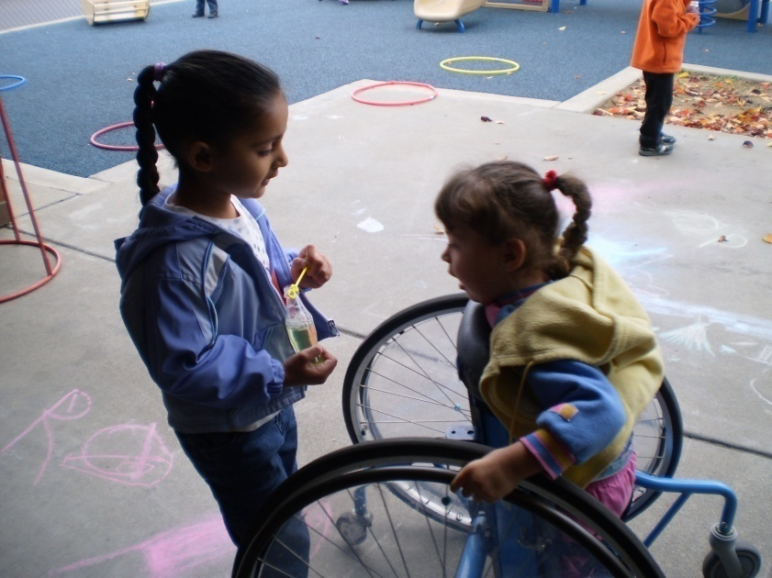
Tiempo de jugar fuera
Proporcione un entorno exterior que aliente el desarrollo del lenguaje y la comunicación.
Notes:
Desinfle parcialmente pelotas de tipo playa para permitir un mejor agarre y lanzamiento.
Proporcione vagones con lugar para dos niños para que puedan hablarse uno al otro.
Interactúe con los niños y haga juegos, como “veo, veo” y “Maestra, ¿puedo…?”
Arme dos sillas de juguete afuera para que los niños puedan sentarse en pares y hablar entre sí. Proporcione otros artículos de exterior que animen al lenguaje, como una mesa de picnic, un arenero, una tabla de agua, herramientas de jardinería y pelotas desinfladas. El propósito es que el entorno esté acomodado para animar la comunicación con los otros.
Diapositiva adaptada de Dándoles la bienvenida a todos los niños; Creating Inclusive Child Care, Traub, Hutter-Pishgahi, & Freeman, 2004 yProject Support: Early Childhood Inclusion Support Consultant Project, Klein, M. D. et all, California State University, LA, Division of Special Education, 1999.
58

Slide 59
Compartir en pares
¿’Cuáles son algunas de las ideas/estrategias que se destacaron para usted en los clips de video?
¿Qué ideas/estrategias escuchó que podrían ser útiles para sus alumnos?
Notes:
Luego de ver los cinco clips de video, haga que los participantes compartan su aprendizaje con un compañero.
Si el tiempo lo permite, haga que algunos voluntarios compartan con todo el grupo.
“Hemos compartido tres resultados hasta ahora con los contenidos de leyes de educación especial, desórdenes y diferencias del lenguaje, y estrategias específicas para ayudar a los niños con discapacidades que aprenden inglés. Ahora, como cuatro resultado, observaremos los compañeros y recursos de colaboración”.
59

Slide 60
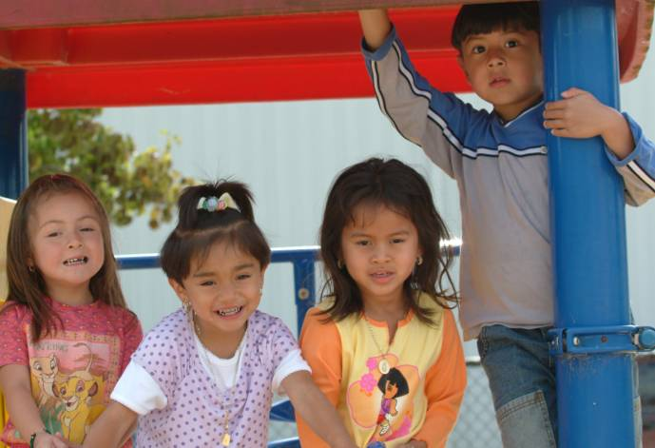
Compañeros y recursos de colaboración
Notes:
Collaboration and partnerships between program personnel and families, or other members of the community, are necessary to serve English learners with disabilities. “Regardless of type or intensity of the partnerships, collaboration is not only desirable, but also necessary in providing services to young children that (a) are accessible, (b) ensure full participation, and (c) promote progress (Sandall et al., 2005)” (Division for Early Childhood [DEC] of the Council for Exceptional Children, Promoting Positive Outcomes for Children with Disabilities: Recommendations for Curriculum, Assessment, and Program Evaluation, p. 4).
Information about partners and resources will be covered in the remainder of this presentation.
60

Slide 61
Los compañeros de colaboración en contextos de inclusión pueden verse como…
Insert Partners in Preschool video clip here
Notes:
Luego de ver el video, haga que los participantes se separen en grupos pequeños para discutir cualquier nueva idea que haya surgido con el video.
61

Slide 62
Compañeros de colaboración: Agencias del estado
Departamento de educación de California (CDE)
    División de Educación Especial (SED)
    Division del Desarollo del Niño (CDD)
Departamento de servicios de desarrollo (DDS)
    Centros regionales
Servicios infantiles de California (CCS)
Notes:
Departamento de educación de California (CDE)
División de Educación Especial (SED)
Division del Desarollo del Niño (CDD)
Departamento de servicios de desarrollo (DDS)
Centros regionales
Servicios infantiles de California (CCS)
62

Slide 63
Recursos en California
Red de educación de preescolar de California (CPIN)
Resultados deseados para los niños y las familias
Proyecto de acceso de resultados deseados
Asociación para la educación de niños pequeños de California (CAEYC)
Notes:
Recursos en California:
Red de educación de preescolar de California (CPIN)
Resultados deseados para los niños y las familias
Proyecto de acceso de resultados deseados
Asociación para la educación de niños pequeños de California (CAEYC)
Sugerencia: El presentador puede querer compartir la información sobre Proyectos para las Familias: El MAP al cuidado infantil de inclusión (disponible en línea en http://www.cainclusivechildcare.org/camap/). El sitio tiene una sección sobre competencia culturales y recursos en múltiples idiomas. MAP proporciona un sistema estatal de información de apoyo y recursos para las familias y proveedores que facilitará el acceso sin barreras al cuidado infantil inclusivo para los niños desde el nacimiento hasta los 21 años.
63

Slide 64
National Resources
Consejo de niños extraordinarios, División para la educación en la infancia (DEC)
Asociación nacional para la educación de niños pequeños (NAEYC)
Centro de asistencia nacional de infancia temprana (NECTAC)
Notes:
DEC: La división para la educación en la infancia temprana es una organización de membresía internacional para aquellos que trabajan con, o de paqrte de, niños con discapacidades y otras necesidades especiales.
NECTAC: El centro de asistencia nacional de infancia temprana, apoyado por la oficina de programas de educación especial del Departamento de Educación de Estados Unidos. NECTAC sirve a los 50 estados. Este centro mejora los sistemas de servicios y resultados para los infantes, niños pequeños y niños de preescolar con necesidades especiales y a sus familias. La parte C y sección 619 de coordinadores de programa de cada estado tienen una persona de contacto en NECTAC y requieren asistencia técnica de parte de sus programas estatales.
64

Slide 65
Cierre
Repasemos los resultados
Familiarizarse con el Sistema de aprendizaje y desarrollo temprano de California y las normas relacionadas a la educación especial.
Desarrollar un mejor conocimiento de las características del desorden del lenguaje y de la diferencia de lenguaje.
Explorar las consideraciones culturales y estrategias de instrucción basadas en investigación para los niños con discapacidades u otras necesidades especiales que aprenden inglés.
Familiarizarse con los recursos estatales y locales
Notes:
Nos hemos estado enfocando en resultados específicos durante la presentación de hoy. Repasemos esos cuadro resultados para cerrar esta presentación”.
Familiarizarse con el Sistema de aprendizaje y desarrollo temprano de California y las normas relacionadas a la educación especial.
Desarrollar un mejor conocimiento de las características del desorden del lenguaje y de la diferencia de lenguaje.
Explorar las consideraciones culturales y estrategias de instrucción basadas en investigación para los niños con discapacidades u otras necesidades especiales que aprenden inglés.
Familiarizarse con los recursos estatales y locales
65

Slide 66
References
Belk, J. (2005). The Inclusion in early childhood programs: A kaleidoscope of diversity, National Forum of Special Education Journal, 16 (1).
California Department of Education brochure, Reasons for Concern that Your Child or A Child in Your Care May Need Special Help, from http://www.cde.ca.gov/sp/se/fp/concerns.asp or http//www.dds.ca.gov/earlystart
California Department of Education (2008). California Preschool Learning Foundations: Volume One. Sacramento, CA: Author.
California Department of Education (2009). Preschool English Learners: Principles and Practices to Promote Language, Literacy and Learning. Sacramento, CA: Author.
Chen, J., & McNamee, D. (2007). Assessing for teaching and learning in early childhood classrooms. Thousand Oaks, CA: Corwin Press.
Notes:
Belk, J. (2005). The Inclusion in early childhood programs: A kaleidoscope of diversity, National Forum of Special Education Journal, 16 (1).
California Department of Education brochure, Reasons for Concern that Your Child or A Child in Your Care May Need Special Help, from http://www.cde.ca.gov/sp/se/fp/concerns.asp or http//www.dds.ca.gov/earlystart
California Department of Education (2008). California Preschool Learning Foundations: Volume One. Sacramento, CA: Author.
California Department of Education (2009). Preschool English Learners: Principles and Practices to Promote Language, Literacy and Learning. Sacramento, CA: Author.
Chen, J., & McNamee, D. (2007). Assessing for teaching and learning in early childhood classrooms. Thousand Oaks, CA: Corwin Press.
66

Slide 67
References (2)
Dunlap, L. L. (2009). An introduction to early childhood special education, birth to age five. p. 167, Figure 6.3, Pearson Education, Inc., Upper Saddle River, NJ.
Genesee, F., Paradis, J., & Crago, M. (2004). Dual Language Development & Disorders, Paul H. Brooks Publishing Co., Inc, Baltimore, Maryland.
Gould, P. & Sullivan J. (1999). The Inclusive Early Childhood Classroom: Easy Ways to Adapt Learning Centers for All Children. Gryphon House, Inc., Beltsville, MD.
Gutierrez-Clellen,V. (1999). Language choice in intervention with bilingual children. American Journal of Speech Language Pathology, 8, 291–302.
Gutiérrez-Clellen, V. , Simon-Cereijido, G, & Wagner, C. (2008). Bilingual children with language impairment: A comparison with monolinguals and second language learners. Applied Psycholinguistics, 29, 3-19.
Notes:
Dunlap, L. L. (2009). An introduction to early childhood special education, birth to age five. p. 167, Figure 6.3, Pearson Education, Inc., Upper Saddle River, NJ.
Genesee, F., Paradis, J., & Crago, M. (2004). Dual Language Development & Disorders, Paul H. Brooks Publishing Co., Inc, Baltimore, Maryland.
Gould, P. & Sullivan J. (1999). The Inclusive Early Childhood Classroom: Easy Ways to Adapt Learning Centers for All Children. Gryphon House, Inc., Beltsville, MD.
Gutierrez-Clellen,V. (1999). Language choice in intervention with bilingual children. American Journal of Speech Language Pathology, 8, 291–302.
Gutiérrez-Clellen, V. , Simon-Cereijido, G, & Wagner, C. (2008). Bilingual children with language impairment: A comparison with monolinguals and second language learners. Applied Psycholinguistics, 29, 3-19.
67

Slide 68
References (3)
Hamaguchi, P. A. (2001). Childhood speech, language, and listening problems: What every parent should know. New York: John Wiley & Sons, Inc.
Klein, M. D. & Chen, D. (2001). Working with Children from Culturally Diverse Backgrounds, Delmar Cengage Learning.
Klein, M. D., Cook, R. E., & Richardson-Gibbs, A. M. (2001). Strategies for Including Children with Special Needs in Early Childhood Settings. Delmar, Thomson Learning
McLean, M., & Matias, S. (2007). Assessing Children with Disabilities Who are English Learners: Guidance for the DRDP access and the PS DRDP-R for Children with IEPs, Sacramento, California: Department of Education, Special Education Division. www.draccess.org.
Notes:
Hamaguchi, P. A. (2001). Childhood speech, language, and listening problems: What every parent should know. New York: John Wiley & Sons, Inc.
Klein, M. D. & Chen, D. (2001). Working with Children from Culturally Diverse Backgrounds, Delmar Cengage Learning.
Klein, M. D., Cook, R. E., & Richardson-Gibbs, A. M. (2001). Strategies for Including Children with Special Needs in Early Childhood Settings. Delmar, Thomson Learning
McLean, M., & Matias, S. (2007). Assessing Children with Disabilities Who are English Learners: Guidance for the DRDP access and the PS DRDP-R for Children with IEPs, Sacramento, California: Department of Education, Special Education Division. www.draccess.org.
68

Slide 69
References (4)
McLaughlin, S. (2006). Introduction to Language Development (2nd ed.), San Diego, CA: Thomson/DelMar Learning.
Paradis, J. & Genesee, F. (1996). Syntactic acquisition in bilingual children: Autonomous or Interdependent?, Studies in Second Language Acquisition, 18, 1-25.
Pearson, B. Z., Fernández, S. C., Lewedeg, & Oller, D. K. (1997). The relation of input factors to lexical learning by bilingual infants. Applied Psycholinguistics, 18, 41-58.
Rhodes, R., Ochoa, S., & Ortiz, S. (2005). Assessing culturally and linguistically diverse students, New York: Guilford Publications.
Roseberry-McKibbin, C. (2002). Multicultural students with special language needs: Practical strategies for assessment and intervention (2nd ed.). Oceanside, CA: Academic Communication Associates.
Notes:
McLaughlin, S. (2006). Introduction to Language Development (2nd ed.), San Diego, CA: Thomson/DelMar Learning.
Paradis, J. & Genesee, F. (1996). Syntactic acquisition in bilingual children: Autonomous or Interdependent?, Studies in Second Language Acquisition, 18, 1-25.
Pearson, B. Z., Fernández, S. C., Lewedeg, & Oller, D. K. (1997). The relation of input factors to lexical learning by bilingual infants. Applied Psycholinguistics, 18, 41-58.
Rhodes, R., Ochoa, S., & Ortiz, S. (2005). Assessing culturally and linguistically diverse students, New York: Guilford Publications.
Roseberry-McKibbin, C. (2002). Multicultural students with special language needs: Practical strategies for assessment and intervention (2nd ed.). Oceanside, CA: Academic Communication Associates.
69

Slide 70
References (5)
Santa Clara County Office Of Education (2009). Inclusion Collaborative, www.inclusion collaborative.org
Sandall et al. (2005). as cited in Promoting Positive Outcomes for Children with Disabilities. Council for Exceptional Children, Division for Early Childhood, p. 4.
Sandall, S., Hemmeter, M. L., Smith, B.J., & McLean, M. (2005). DEC recommended practices: A comprehensive guide for practical application. Missoula, MT: DEC.
Seung, H., Siddiqi, S., & Elder, J. H. (2006). Intervention outcomes of a bilingual child with autism, Journal of Medical Speech-Language Pathology, 14 (1), pp. 58-63, Delmar Learning. a division of Thomson Learning. Inc.
Notes:
Santa Clara County Office Of Education (2009). Inclusion Collaborative, www.inclusion collaborative.org
Sandall et al. (2005). as cited in Promoting Positive Outcomes for Children with Disabilities. Council for Exceptional Children, Division for Early Childhood, p. 4.
Sandall, S., Hemmeter, M. L., Smith, B.J., & McLean, M. (2005). DEC recommended practices: A comprehensive guide for practical application. Missoula, MT: DEC.
Seung, H., Siddiqi, S., & Elder, J. H. (2006). Intervention outcomes of a bilingual child with autism, Journal of Medical Speech-Language Pathology, 14 (1), pp. 58-63, Delmar Learning. a division of Thomson Learning. Inc.
70

Slide 71
References (6)
NAEYC (2005). Screening and assessment of young English-language learners. Supplement to the NAEYC & NAECS/SDE joint position statement on early childhood curriculum, assessment, and program evaluation. Washington, DC: Author. Retrieved from
www.naeyc.org/about/positions/ELL_Supplement.asp.
Notes:
NAEYC (2005). Screening and assessment of young English-language learners. Supplement to the NAEYC & NAECS/SDE joint position statement on early childhood curriculum, assessment, and program evaluation. Washington, DC: Author. Retrieved from
www.naeyc.org/about/positions/ELL_Supplement.asp.
71

